Slide 1
الوحدة السابعة
عالمي الرقمي
حماية سلامة الشباب وصحتهم على الإنترنت

Slide 2
مقدّمة
0‹#›

Slide 3
صَمّمنا حلولنا التكنولوجية بما يراعي تطلعات الشباب واحتياجاتهم. ونهدف دائماً إلى دعمهم وتمكينهم من التعبير عن آرائهم والتحكُّم في تجاربهم الخاصة، بما في ذلك المحتوى الذي يرونه ويشاركونه ويتفاعلون معه والأشخاص الذين يمكنهم الاتصال بهم.
مقدّمة
0‹#›
حماية سلامة الشباب وصحتهم على الإنترنت

Slide 4
تجنُّب الضرر
تمكين الشباب وتقديم الدعم لهم لتعزيز سلامتهم
مقدّمة
أهدافنا الرئيسية
1
2
0‹#›

Slide 5
الابتكار
حماية مناسِبة للفئة العمرية
التمكين المسؤول
مقدّمة
المبادئ الأساسية التي تقود نهجنا نحو تمكين الشباب
ونواصل إيجاد حلول تكنولوجية مبتكرة تقدّم بدورها تجارب رائعة تلبّي تطلعات الشباب، بما يضمن سلامتهم في الفضاء الإلكتروني ويعالج التحديات التي يواجهها العالم الرقمي اليوم.
ندرك أهمية دعم الشباب بتدابير إضافية للحفاظ على سلامتهم وخصوصيتهم وصحتهم. ويتّسم نهجنا في هذا الصدد بالشمولية إذ نستثمر في أدوات وموارد للإشراف تم تصميمها لدعم الوالدين عبر منصّة Instagram وتقنيات الواقع الافتراضي.
نحن على قناعة راسخة بأهمية تمكين الشباب على نحو مسؤول لمساعدتهم على الاستمتاع بالمزايا العديدة التي توفّرها منصتنا.
0‹#›

Slide 6
الدرس الأول
أدوات التحكُّم بالوقت عبر منصة Instagram
0‹#›

Slide 7
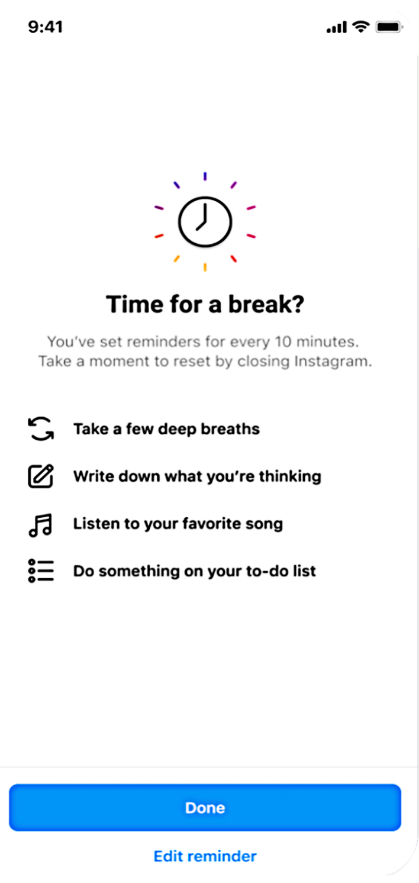
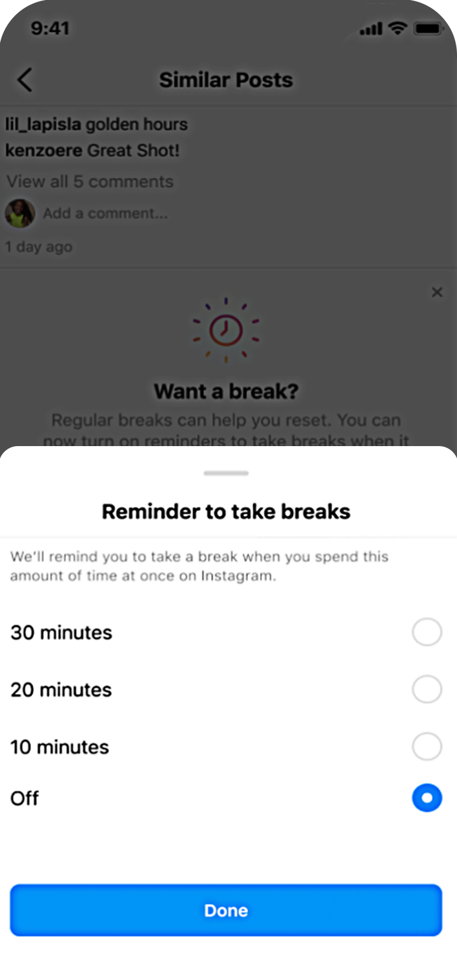
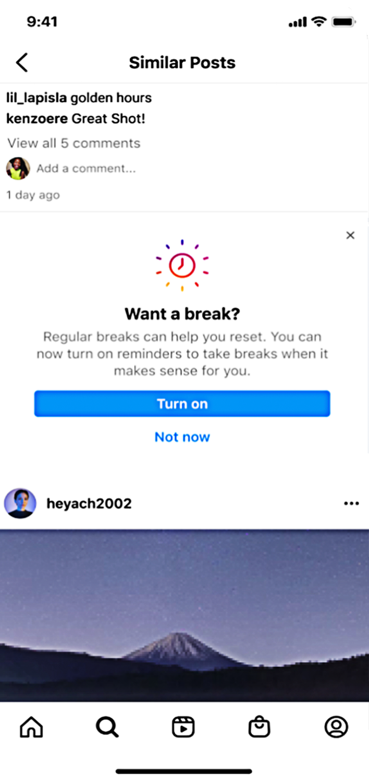
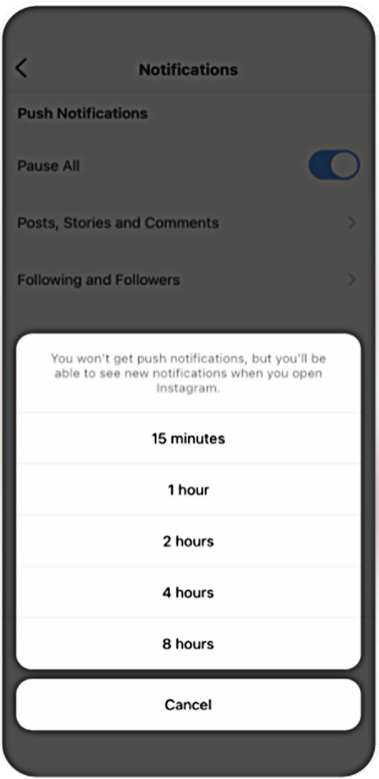
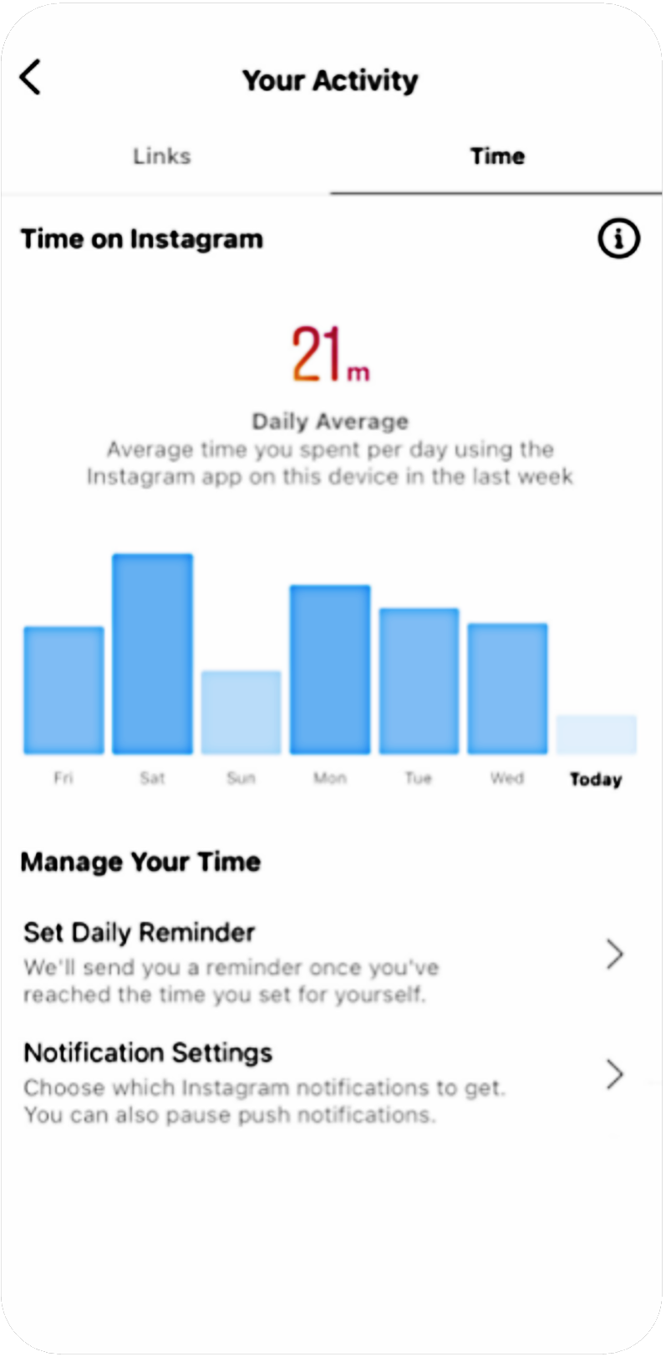
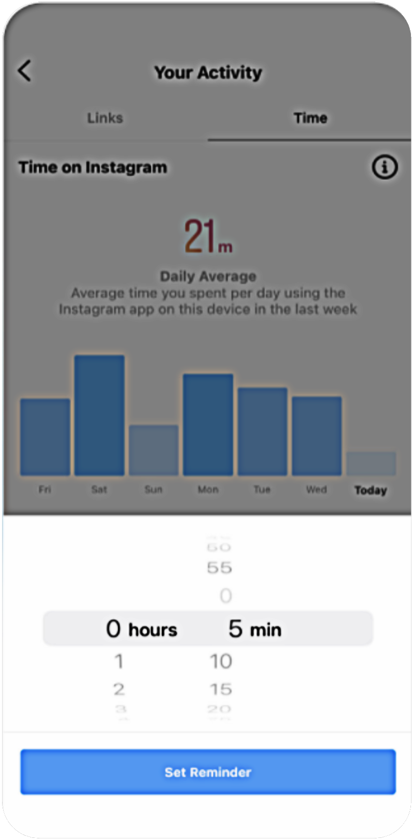
التحكُّم في وقت تواجُد أبنائكم المراهقين على منصة Instagram وأخذ استراحة
الدرس الأول
أدوات التحكُّم بالوقت عبر منصة Instagram
أخذ استراحة
كتم صوت الإشعارات المباشرة
إعداد رسالة تذكيرية
مشاهدة إحصائيات أنشطتك
0‹#›

Slide 8
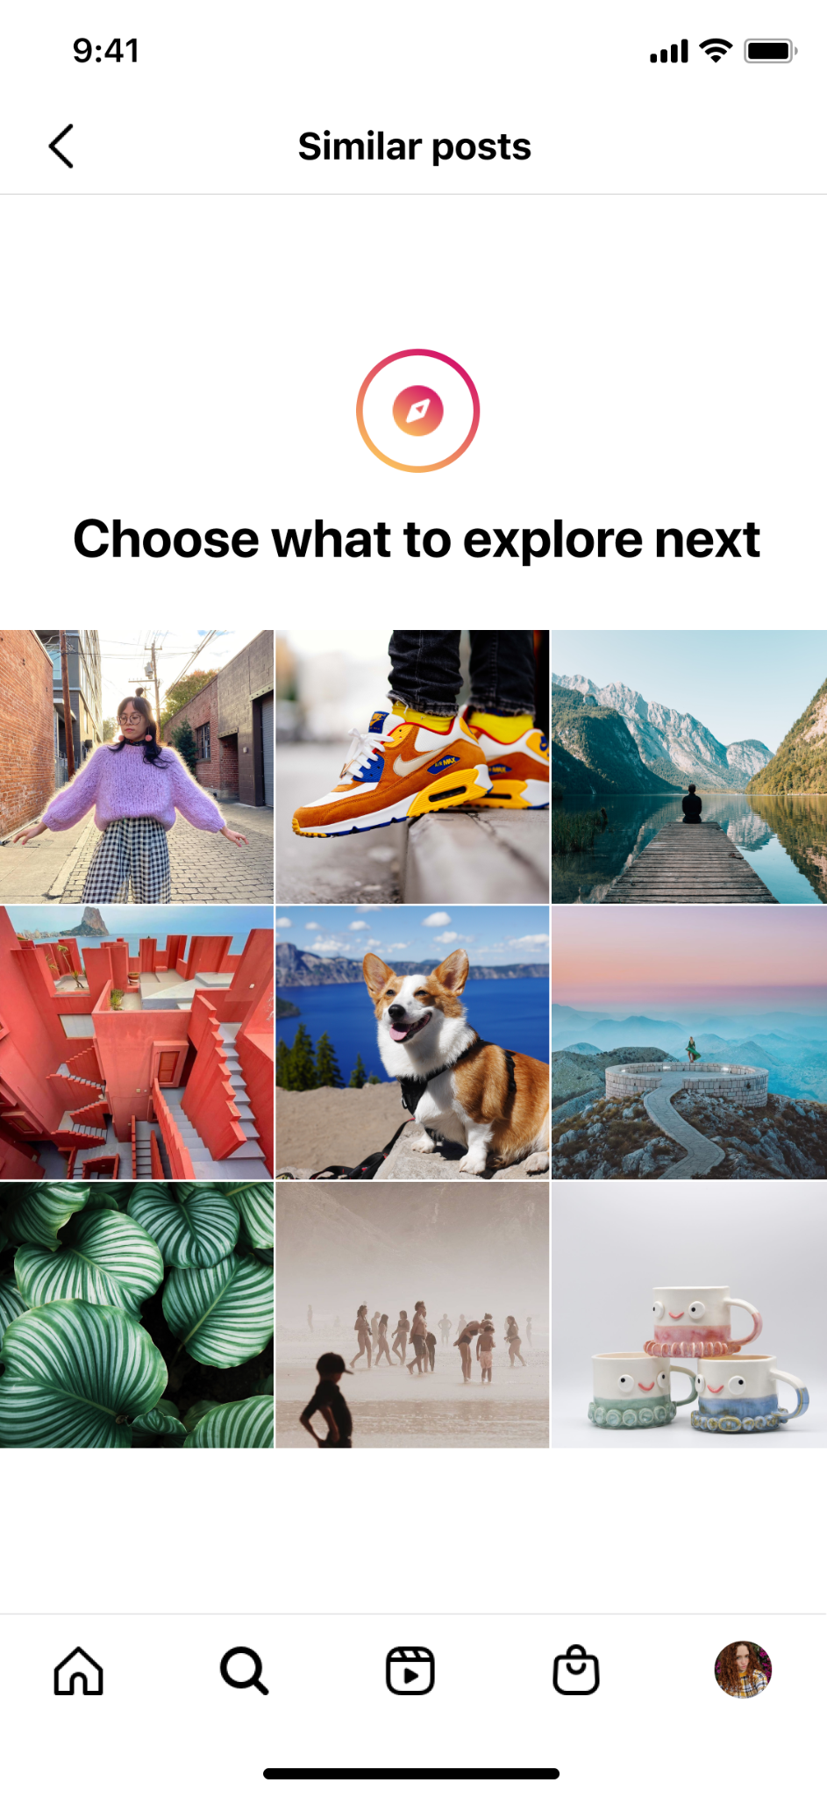
تشجيع المراهقين على التفكير ملياً في كيفية استغلال وقتهم
يتم إرسال تنبيه للمستخدمين المراهقين إذا كانوا يهتمون بنفس نوع المحتوى لفترة زمنية محددة. ويمنحهم هذا التنبيه فرصة للتوجّه إلى محتوى مختلف، حيث سيُظهر لهم مجموعة مقترحة من المنشورات البديلة الأخرى.
الدرس الأول
أدوات التحكُّم بالوقت عبر منصة Instagram
0‹#›

Slide 9
الدرس الثاني
خيارات للمستخدمين المراهقين للتحكُّم في تجربتهم عبرFacebook وMessenger وInstagram وWhatsApp
0‹#›

Slide 10
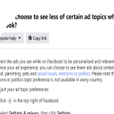
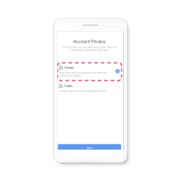
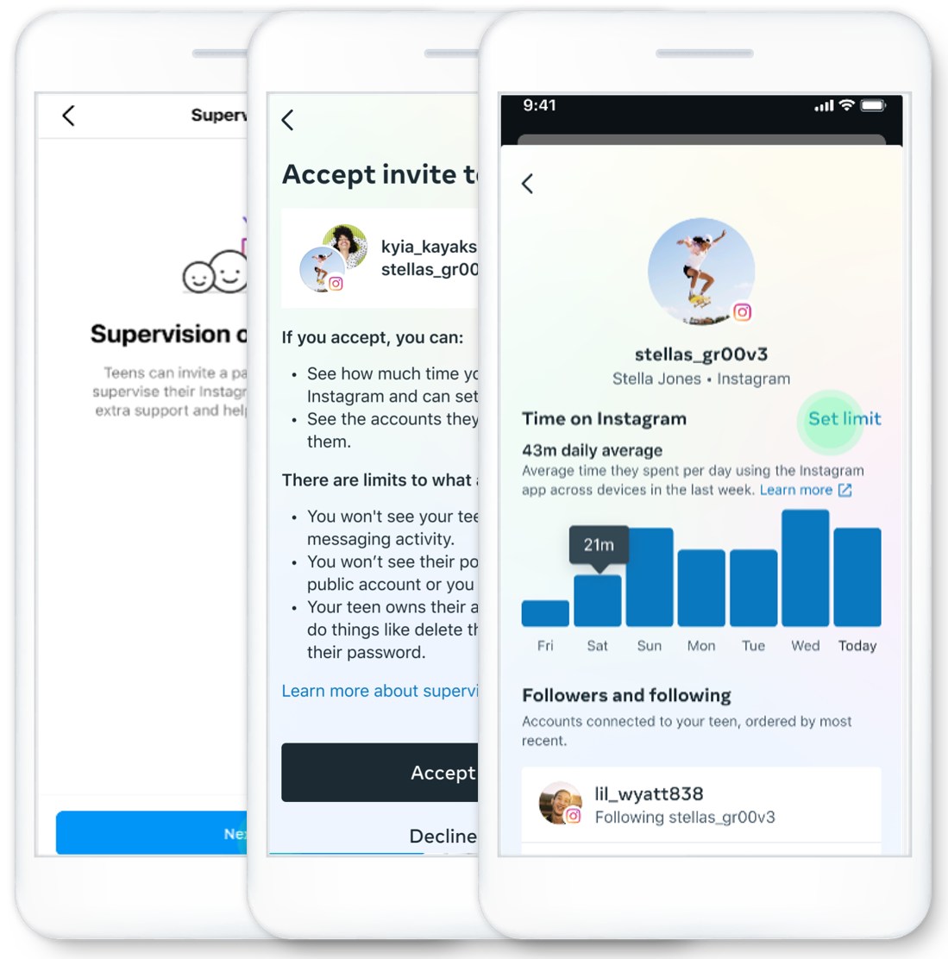
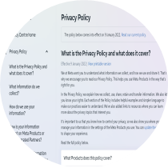
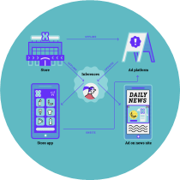
الدرس الثاني
خيارات للمستخدمين المراهقين للتحكُّم في تجربتهم عبر Facebook وMessenger وInstagram وWhatsApp
قيود وضوابط الخدمات والإعلانات
منع الوصول إلى خدمة Dating
منع الوصول إلى Marketplace
الإعلانات المحظورة للمستخدمِين دون 18 عاماً
منع الاستهداف المبني على أساس الاهتمامات
الاشتراك في بيانات الأطراف الخارجية الخاصة بالإعلانات
إخفاء بعض الإعلانات والإبلاغ عنها وتقليل رؤيتها
تأكيد العمر
الإبلاغ عن المستخدمين القاصرين (متاح للجميع)
تدابير الحماية والإعدادات الافتراضية
تحويل الحساب من العام إلى الخاص تلقائياً للمستخدمين المراهقين
أداة تحديد الجمهور: عام ومخصص
الجمهور المشارك في التعليقات
عدم تنشيط خاصية تحديد الموقع الجغرافي بشكل افتراضي
الاشتراك في "مسافة الدردشة الآمنة" في الملف الشخصي (غير متاح في Instagram)
الحد من التفاعل والتواصُل مع الغرباء عبر Instagram
الكلمات المخفية في Instagram
إشراف الوالدين في Instagram
إرسال تنبيه حول موضوع بديل، وأخذ استراحة، وحدود النشاط اليومي
معايير الشفافية والممارسات التعليمية للمراهقين وأولياء أمورهم
مركز السلامة
نقاط التحقق من الخصوصية
بوابة الوالدين
دليل الوالدين عبر Instagram
التحول الرقمي
بوابة الشباب أقرانهم
سياسات البيانات
معايير المجتمع
مركز الخصوصية
إعدادات الخصوصية
أسس الخصوصية
التحقق من الخصوصية
أداة العرض المرئي لمختبرات الثقة والشفافية والتحكُّم
سلسلة "الشرح التوعوي"
المركز العائلي والتعليمي

Slide 11
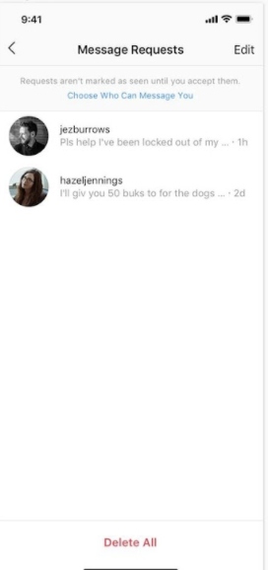
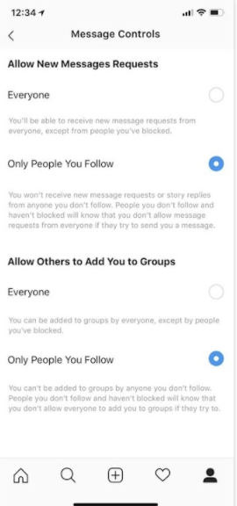
التحكُّم فيمن يمكنه إرسال رسائل خاصة إلى ابنك المراهق عبر تقنيات Meta
الدرس الثاني
خيارات للمستخدمين المراهقين للتحكُّم في تجربتهم عبر Facebook وMessenger وInstagram وWhatsApp

Slide 12
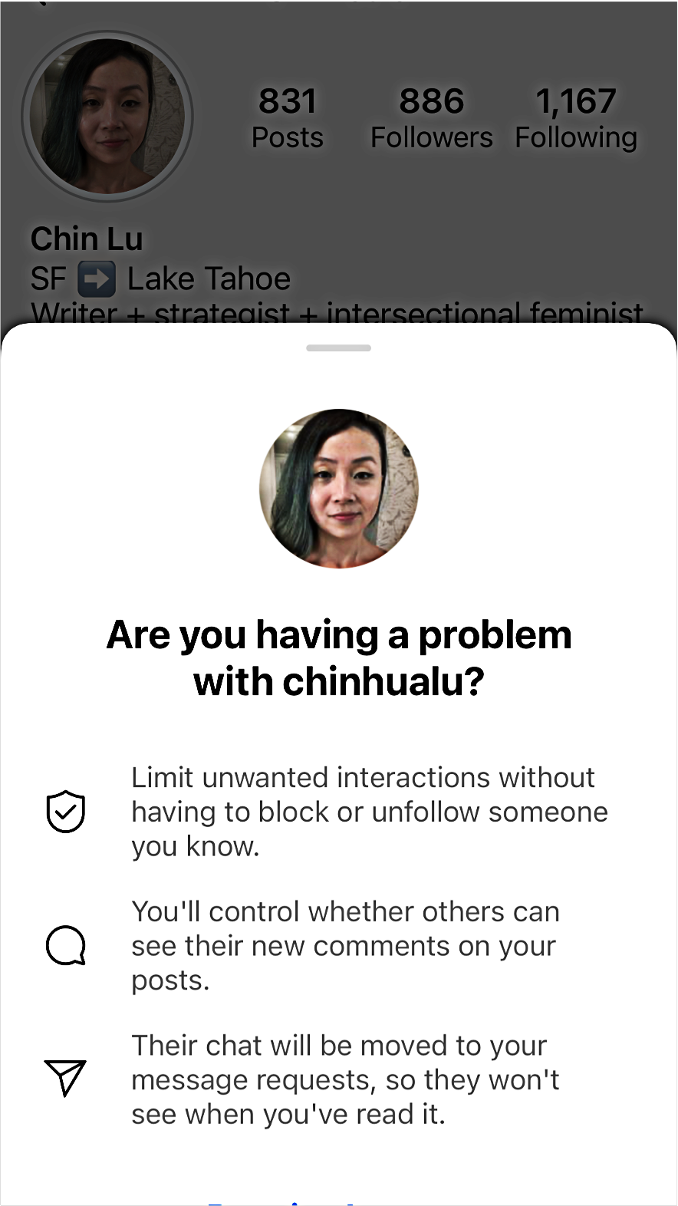
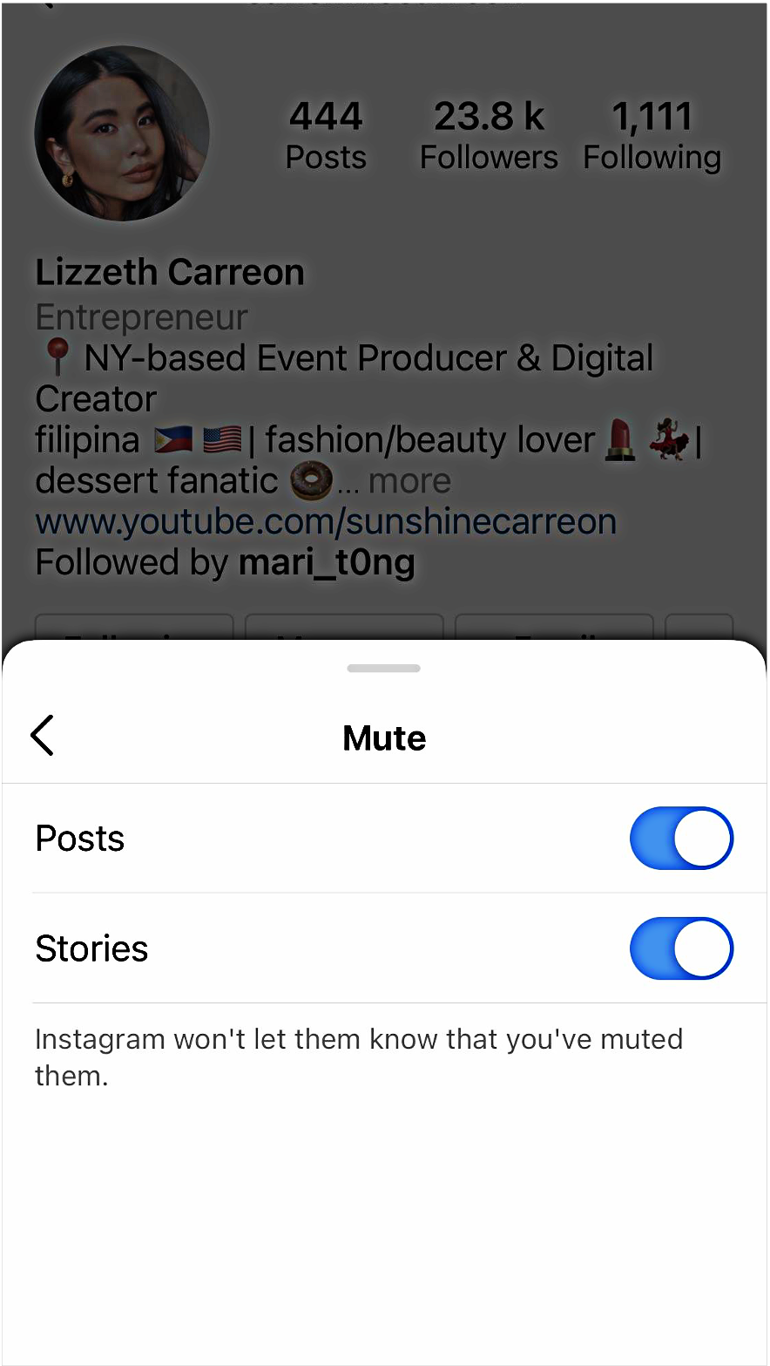
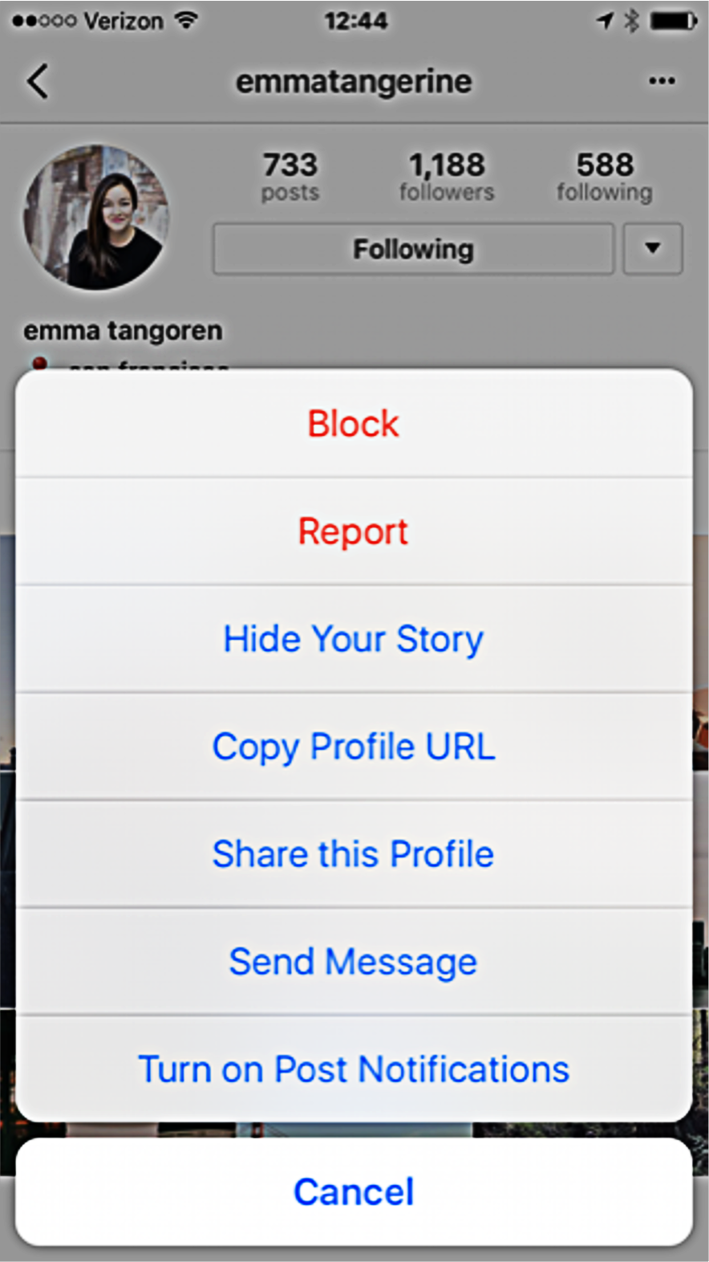
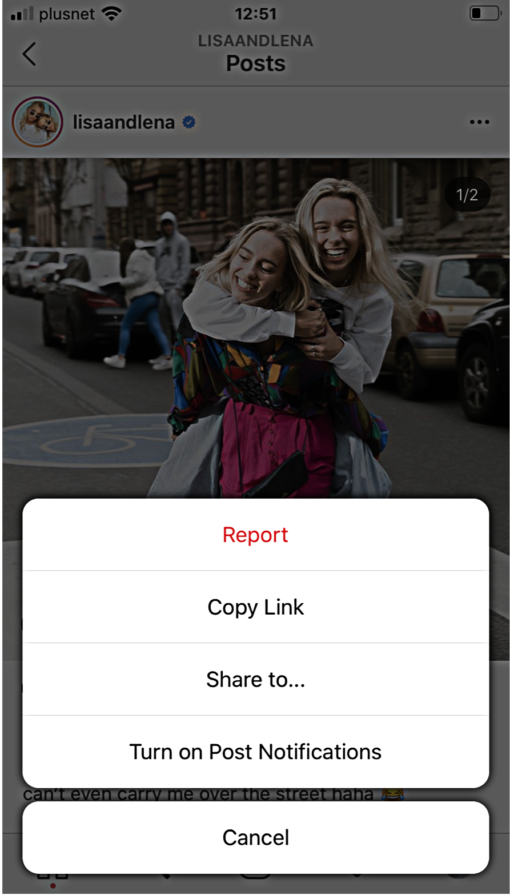
التحكُّم في تجربة ابنك المراهق عبر Instagram
الدرس الثاني
خيارات للمستخدمين المراهقين للتحكُّم في تجربتهم عبر Facebook وMessenger وInstagram وWhatsApp
التقييد
الكتم
الحجب
الإبلاغ

Slide 13
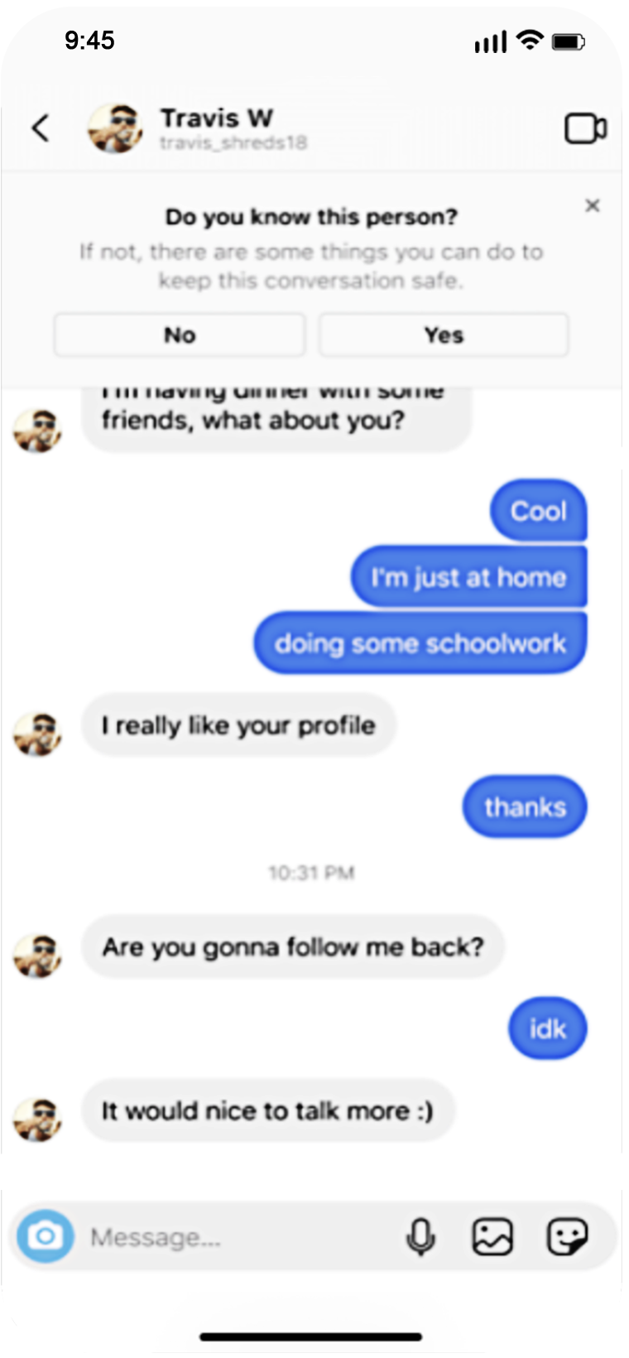
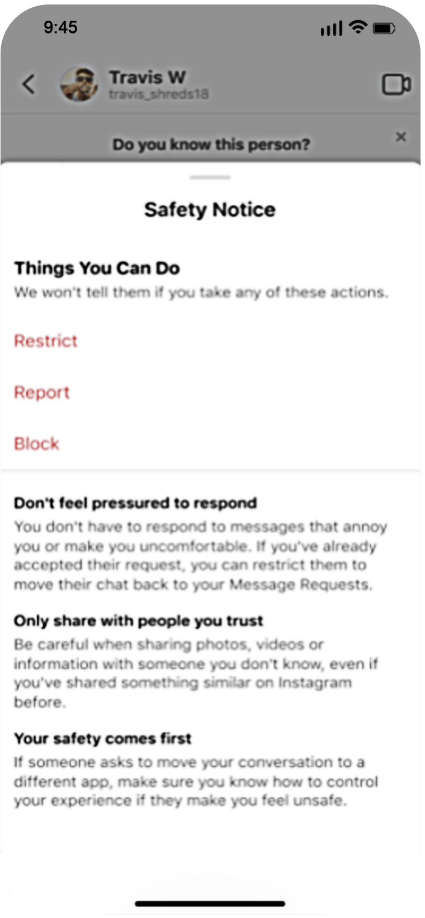
تشجيع ابنك المراهق على توخّي المزيد من الحذر بخصوص التفاعل عبر رسائل Instagram Direct
تقييد إرسال رسائل Instagram Direct من المستخدمين البالغين إلى ابنك المراهق إذا لم يكن متابعاً لهم
الدرس الثاني
خيارات للمستخدمين المراهقين للتحكُّم في تجربتهم عبر Facebook وMessenger وInstagram وWhatsApp

Slide 14
الدرس الثاني
خيارات للمستخدمين المراهقين للتحكُّم في تجربتهم عبر Facebook وMessenger وInstagram وWhatsApp
تحديثات بخصوص التحكُّم في المحتوى الحساس
خياران للمراهقين: تجربة قياسية ومقيّدة ذا كان عمر ابنك المراهق أقل من 16 عاماً وكان مستخدماً جديداً في Instagram، فسيتم إعداد حسابه افتراضيا على الخيار "تجربة مقيَّدة". وإذا كان عمره أقل من 16 عاما ويستخدم Instagram، فسنرسل إليه رسالة تشج عه على تحديد الخيار "تجربة مقيَّدة".

Slide 15
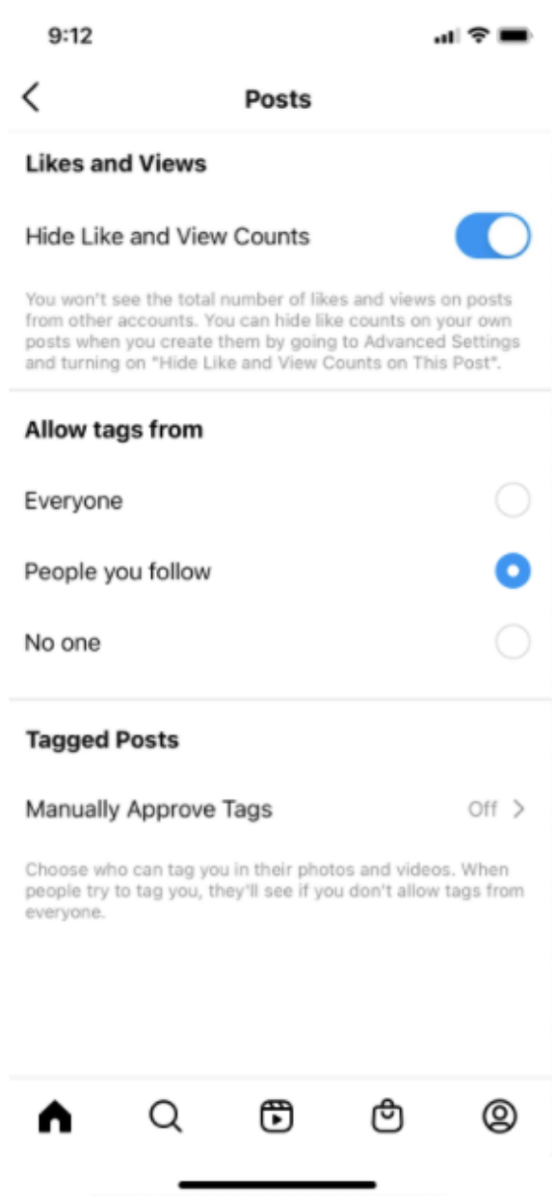
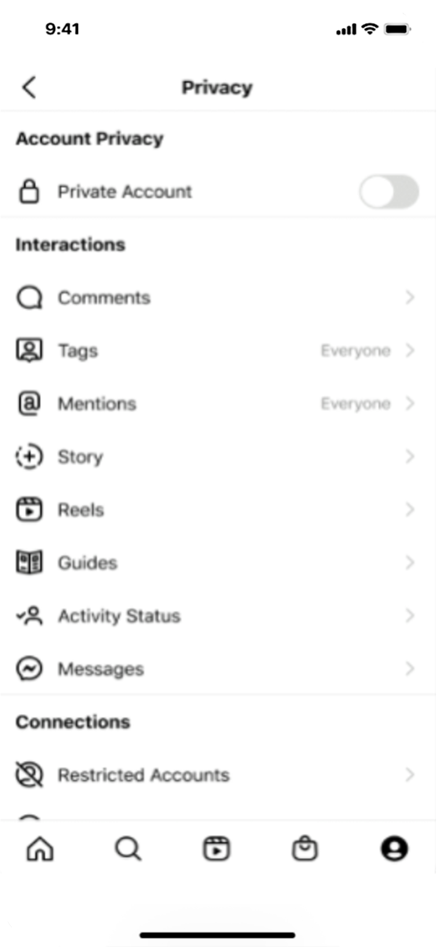
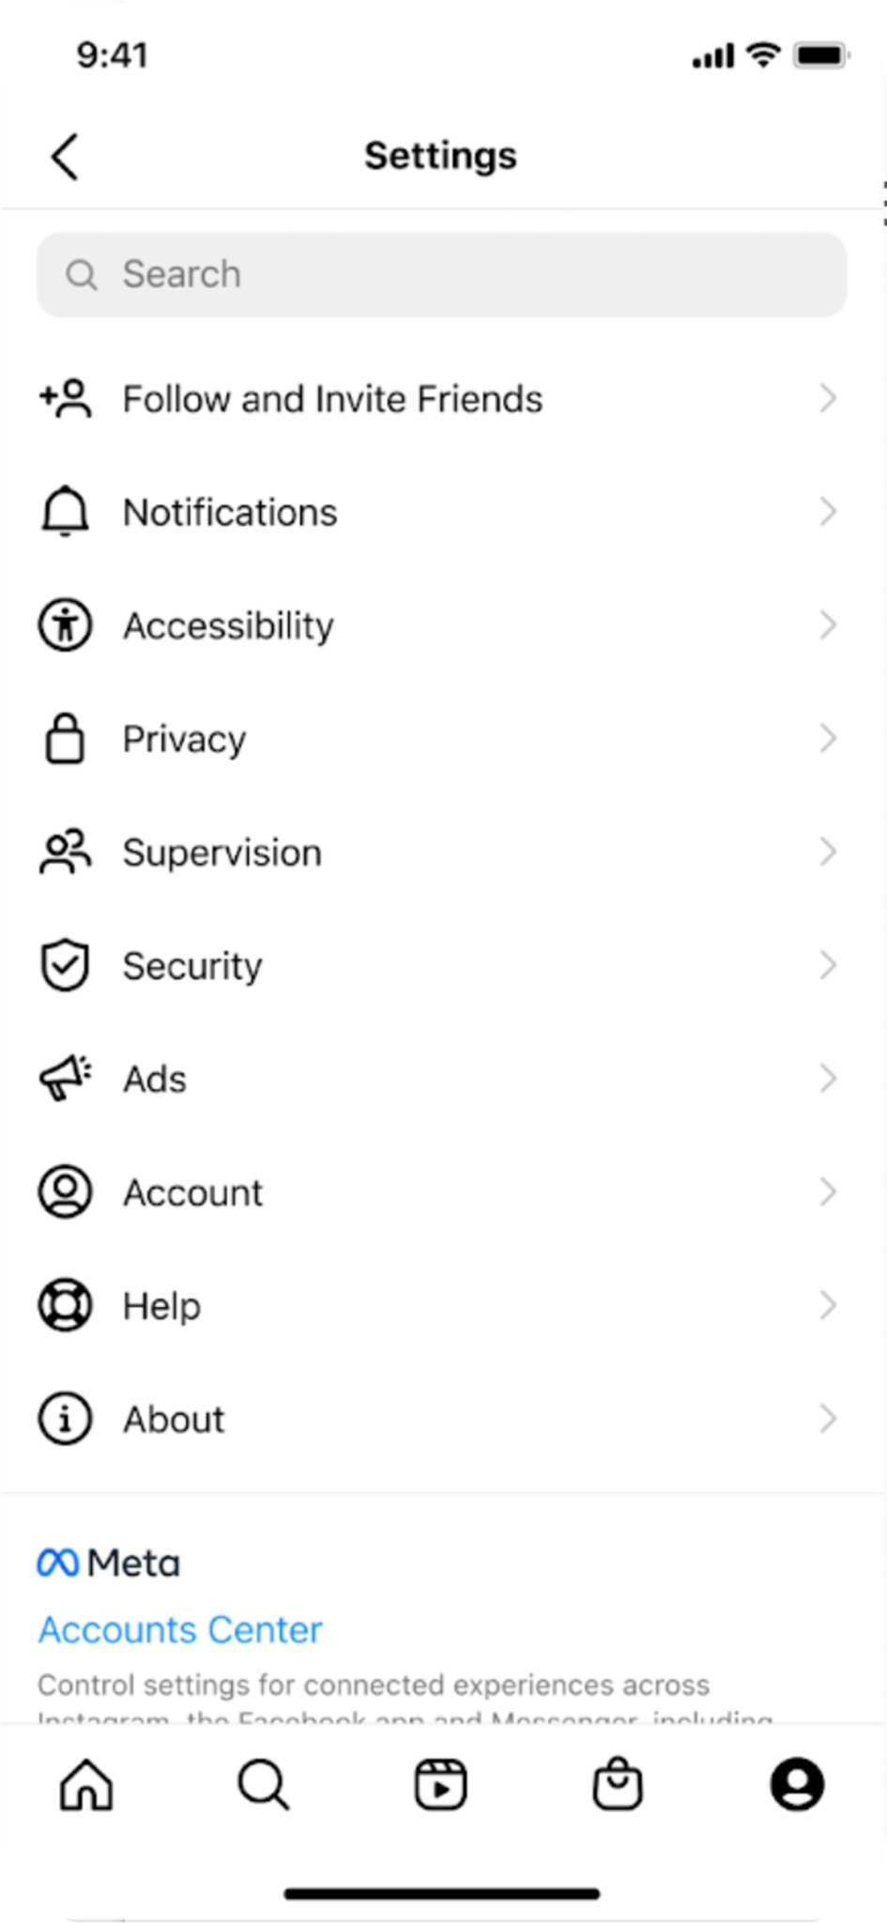
الدرس الثاني
خيارات للمستخدمين المراهقين للتحكُّم في تجربتهم عبر Facebook وMessenger وInstagram وWhatsApp
الأوسمة والإشارات
تعطيل خاصية تمكين الأشخاص من وضع وسم لابنك المراهق أو الإشارة إليه إذا لم يكن متابعاً لهم

Slide 16
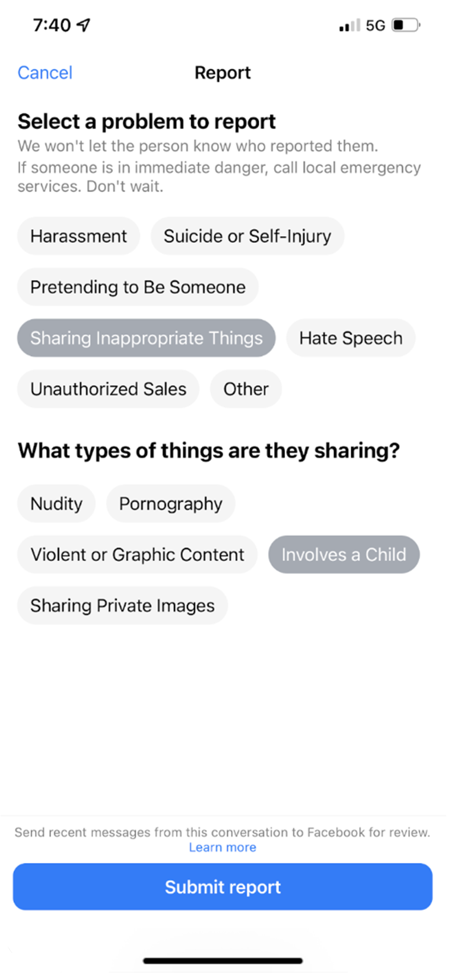
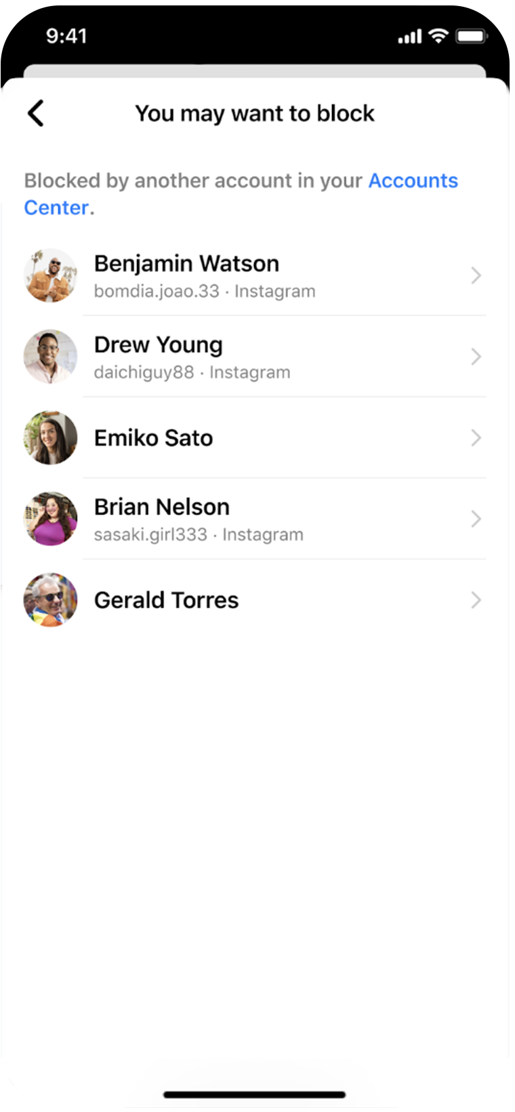
اتخاذ إجراءات بناءً على تقارير المستخدم وسلوك المراسلة
أدوات للحجب والإبلاغ
تقييد تواصُل المستخدمين البالغين غير المعروفين مع المستخدمين القاصرين
الدرس الثاني
خيارات للمستخدمين المراهقين للتحكُّم في تجربتهم عبر Facebook وMessenger وInstagram وWhatsApp

Slide 17
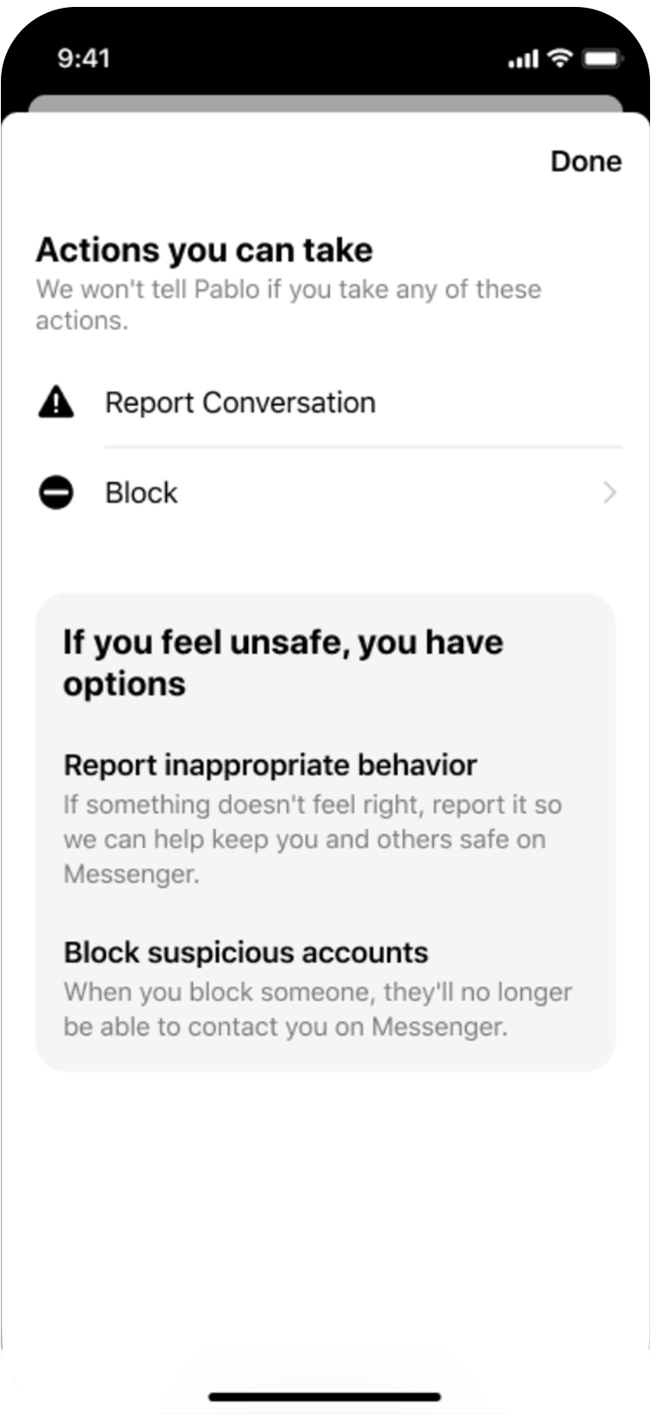
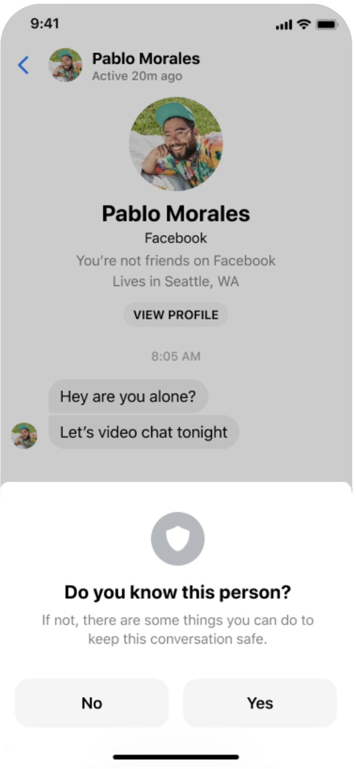
الدرس الثاني
خيارات للمستخدمين المراهقين للتحكُّم في تجربتهم عبر Facebook وMessenger وInstagram وWhatsApp
الحد من التأثيرات السلبية عبر حملات توعوية داخل التطبيق
تعمل إشعارات السلامة على تنبيه المستخدمين المراهقين حول أي نشاط مشبوه وتشجيعهم على استخدام خاصية الحجب أو الإبلاغ أو التجاهل أو التقييد عندما لا يبدو الأمر على ما يرام.

Slide 18
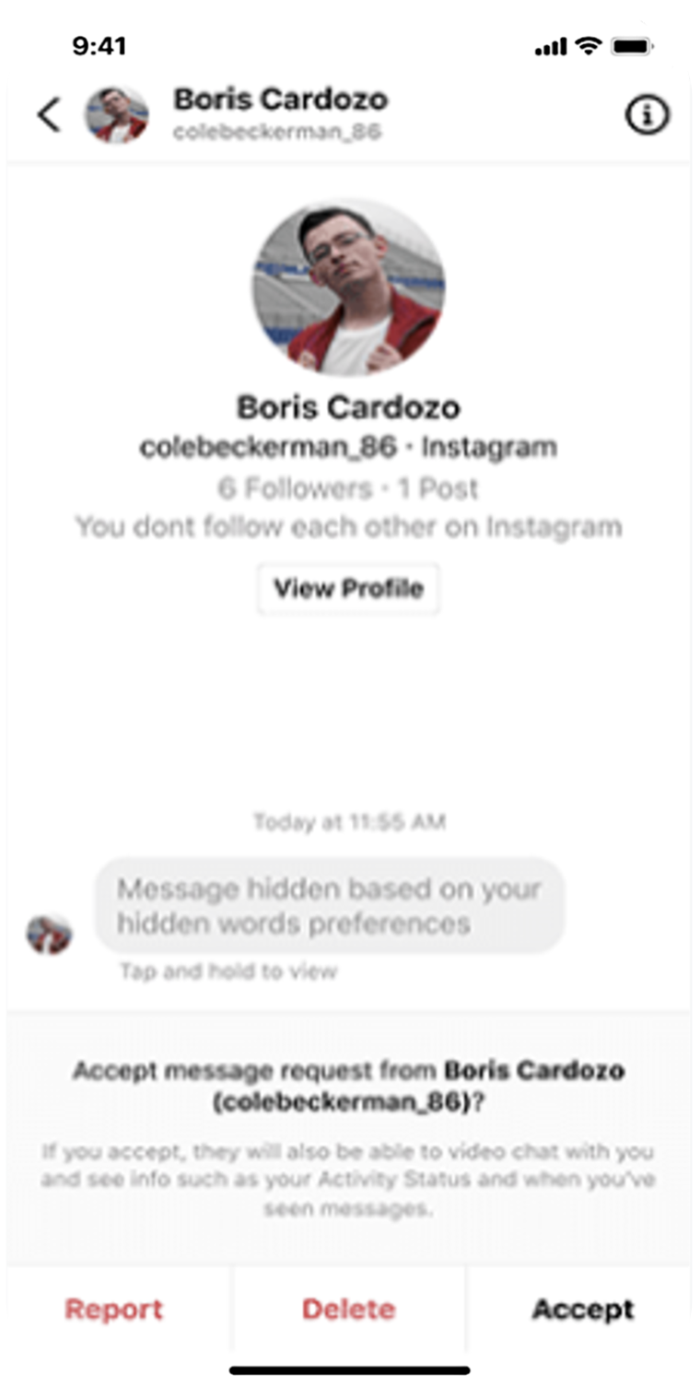
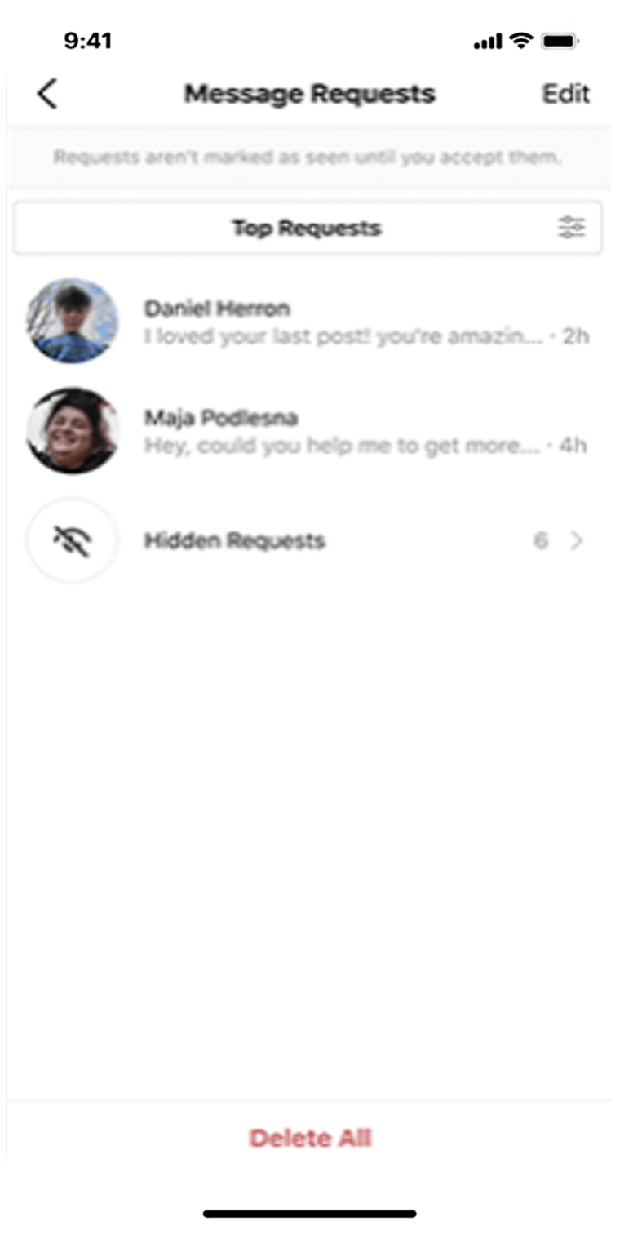
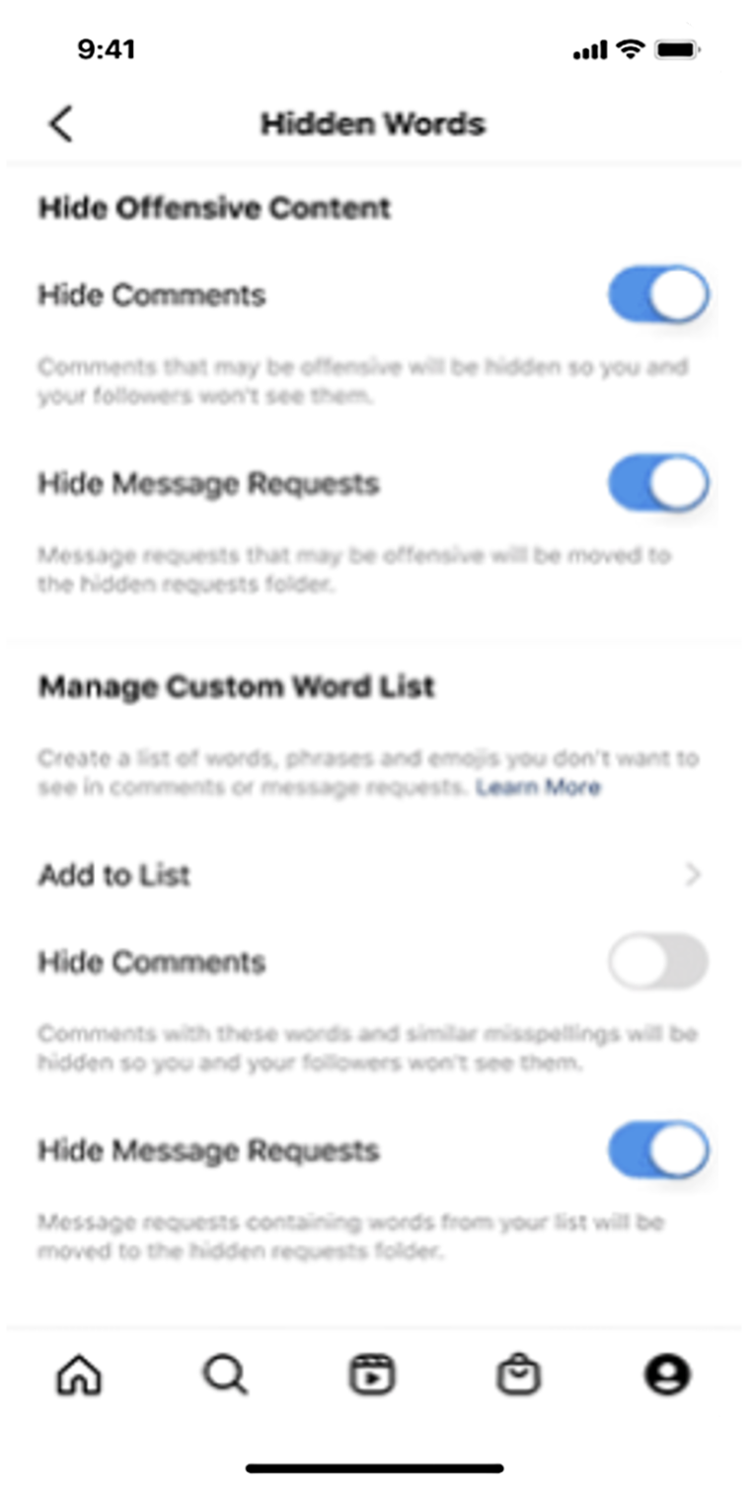
الدرس الثاني
خيارات للمستخدمين المراهقين للتحكُّم في تجربتهم عبر Facebook وMessenger وInstagram وWhatsApp
الكلمات المخفية
حماية المراهقين من رؤية الرسائل المباشرة ومشاهدة التعليقات المسيئة

Slide 19
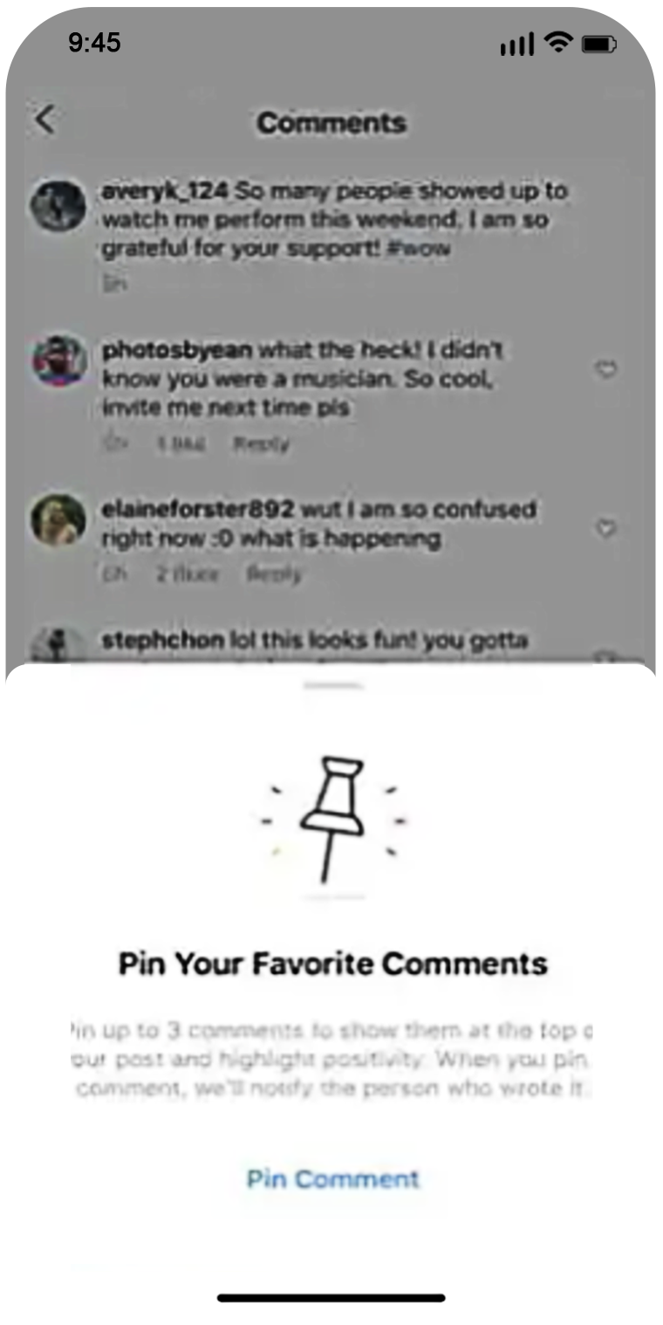
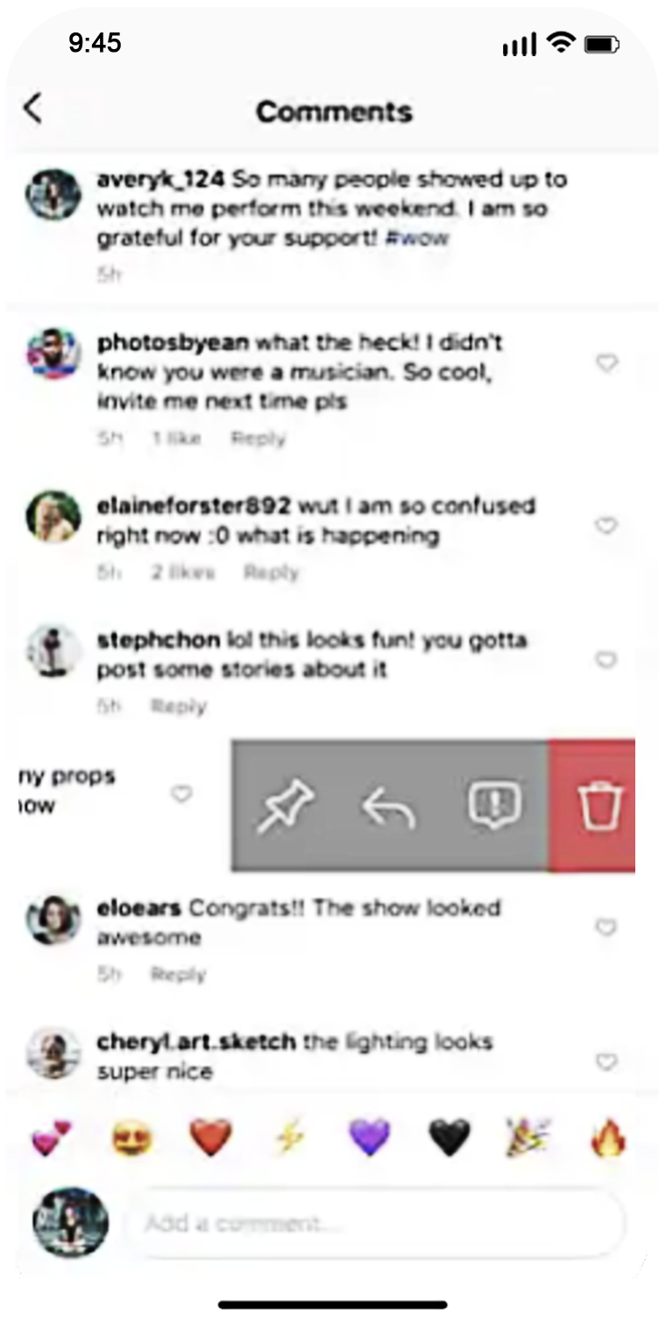
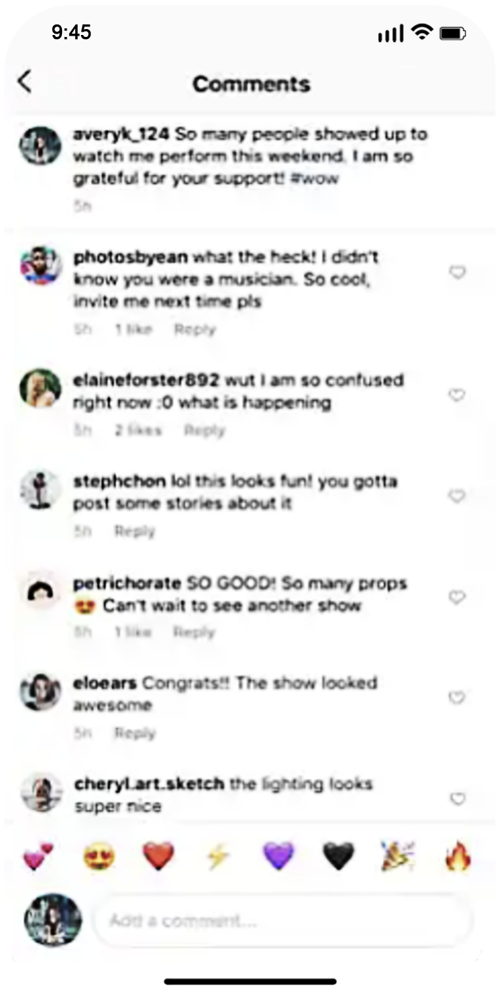
الدرس الثاني
خيارات للمستخدمين المراهقين للتحكُّم في تجربتهم عبر Facebook وMessenger وInstagram وWhatsApp
تشجيع التفاعلات الإيجابية
التعليقات المثبّتة

Slide 20
الدرس الثالث
تجارب مناسِبة للفئة العمرية
‹#›

Slide 21
التطوير المستمر
التفاعل الاستباقي
مبادئ الابتكار المسؤول
الدرس الثالث
تجارب مناسِبة للفئة العمرية
تتسم عملية تطوير المنتجات بالاستمرارية والتكرار. وبالرغم من أن بعض المنتجات قد تبدو نهائية، إلا أن التعليقات والآراء التي نتلقّاها تدفعنا دوماً إلى مواصلة تحسين المنتجات المستقبلية (البرامج والأجهزة).
نتعاون مع العديد من الخبراء والكفاءات في مجالات الخصوصية والسلامة، والحقوق المدنية، وحقوق الإنسان، والواقع المعزز/الواقع الافتراضي وغيرها من المجالات الأخرى، بهدف ضمان الاستجابة للقضايا والتحديات الرئيسية التي قد تترتّب على حلولنا التكنولوجية.
1- التفكير في عدم مفاجأة الأشخاص
2- وضع ضوابط وإجراءات إشرافية مهمة
3- التفكير في مراعاة الجميع
4- وضع الأشخاص في مقدمة أولوياتك
‹#›

Slide 22
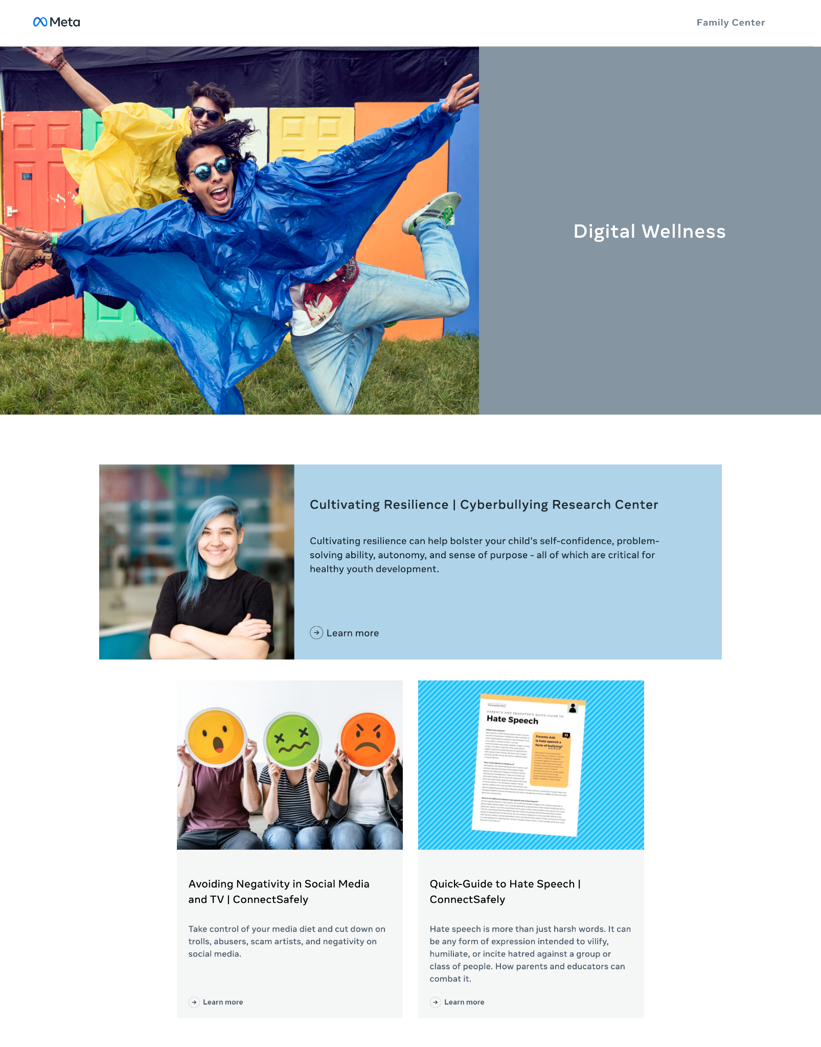
الدرس الثالث
تجارب مناسِبة للفئة العمرية
موارد لك ولعائلتك
المركز التعليمي
‹#›

Slide 23
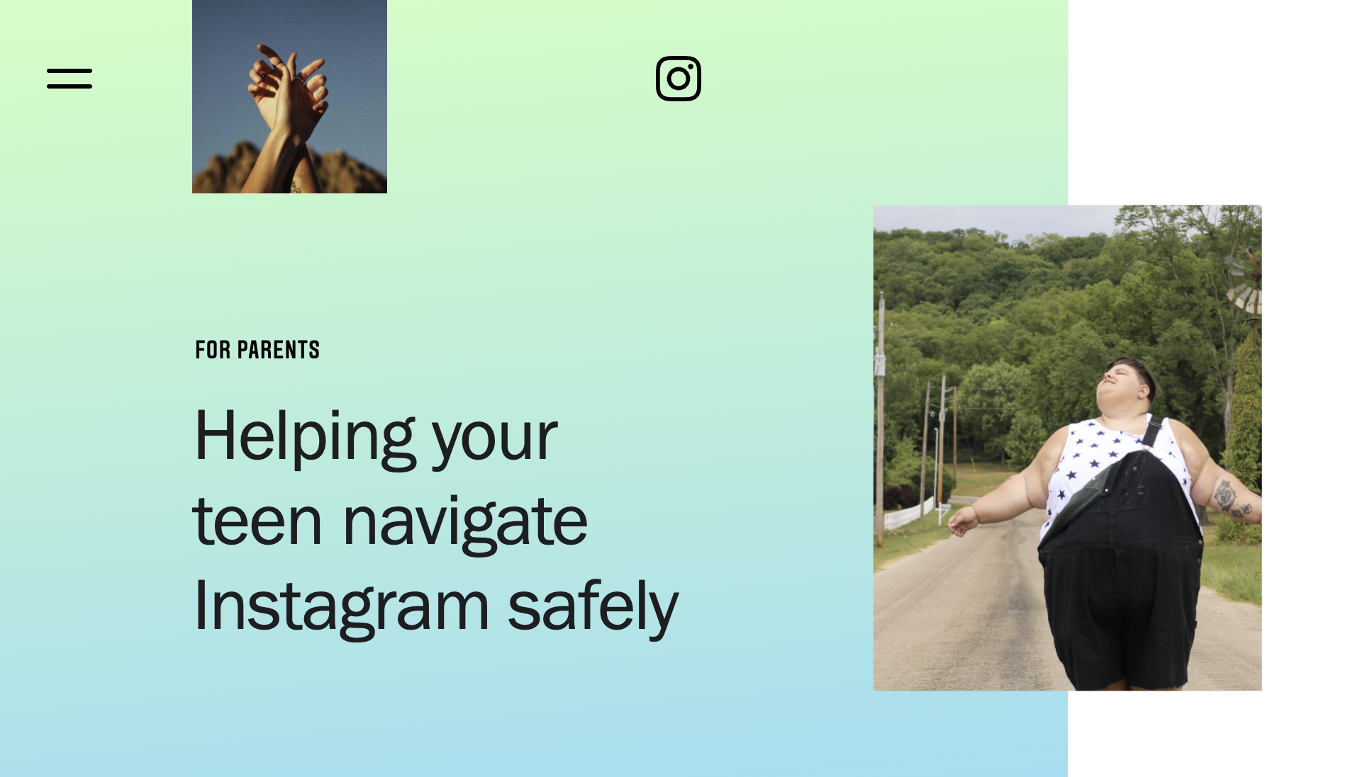
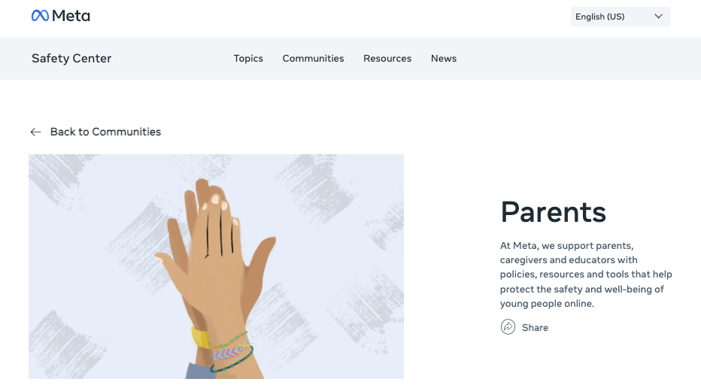
الدرس الثالث
تجارب مناسِبة للفئة العمرية
موارد خاصة بالوالدين
about.instagram.com/community/parents
fb.com/safety/parents
‹#›

Slide 24
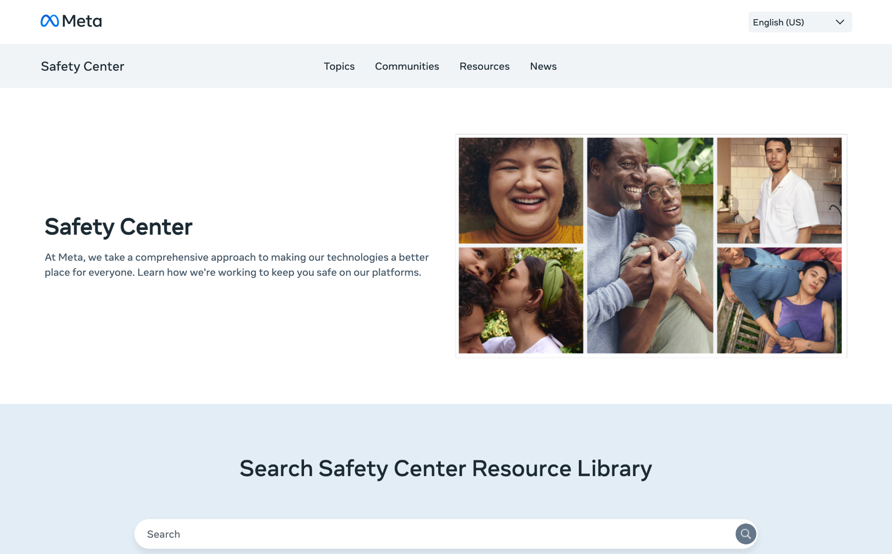
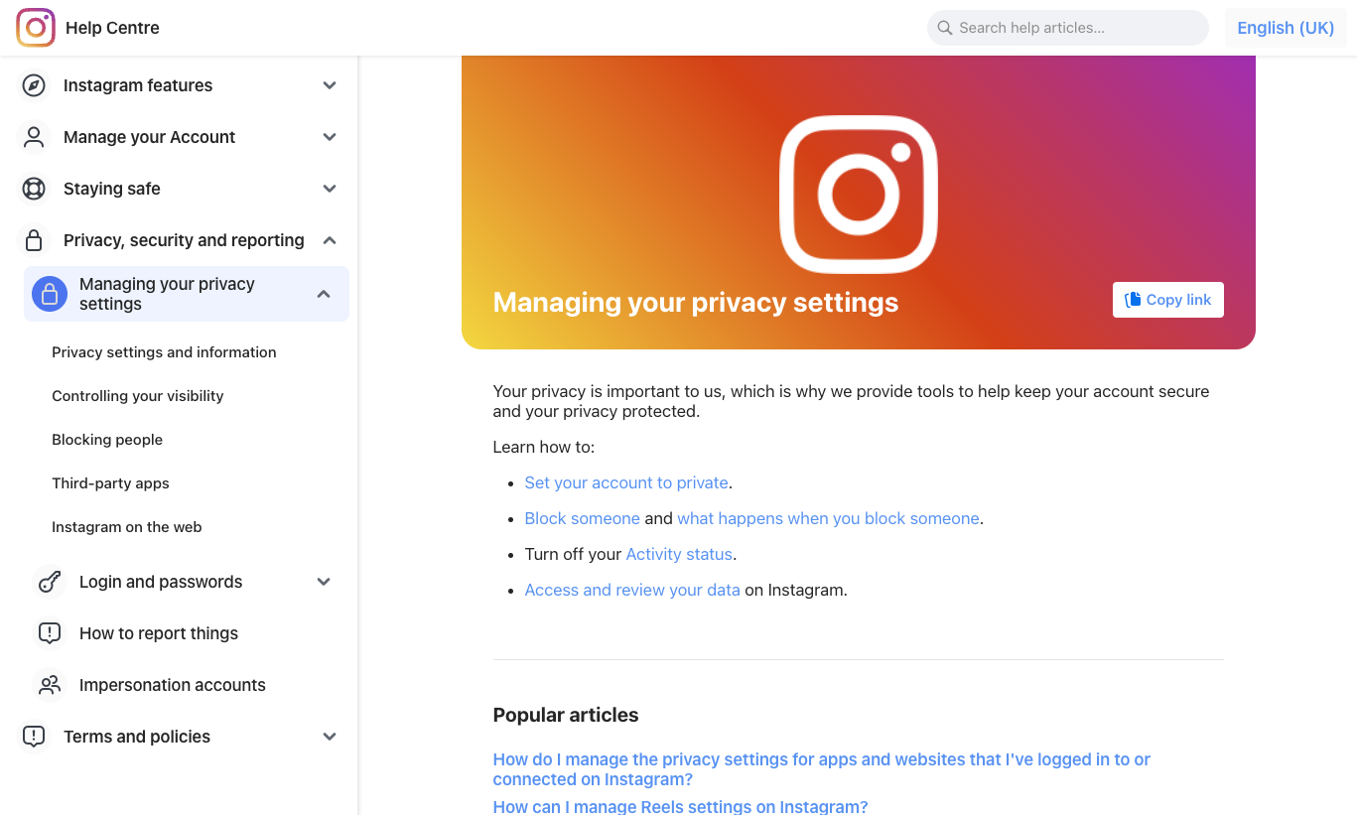
الدرس الثالث
تجارب مناسِبة للفئة العمرية
موارد خاصة بالوالدين
مركز السلامة
مركز المساعدة والدعم
fb.com/safety
fb.com/help
fb.com/help/instagram
‹#›

Slide 25
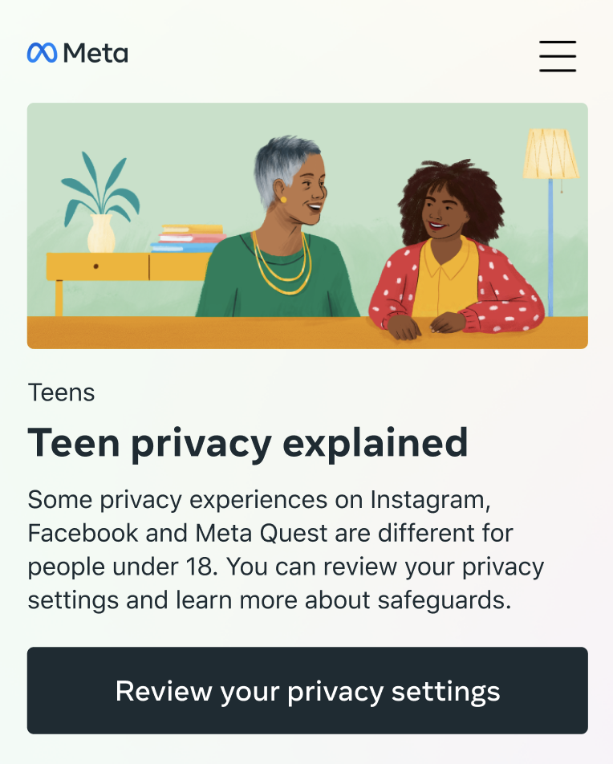
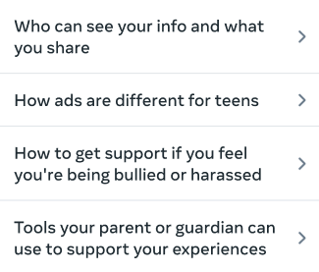
الدرس الثالث
تجارب مناسِبة للفئة العمرية
مركز خصوصية Meta
‹#›

Slide 26
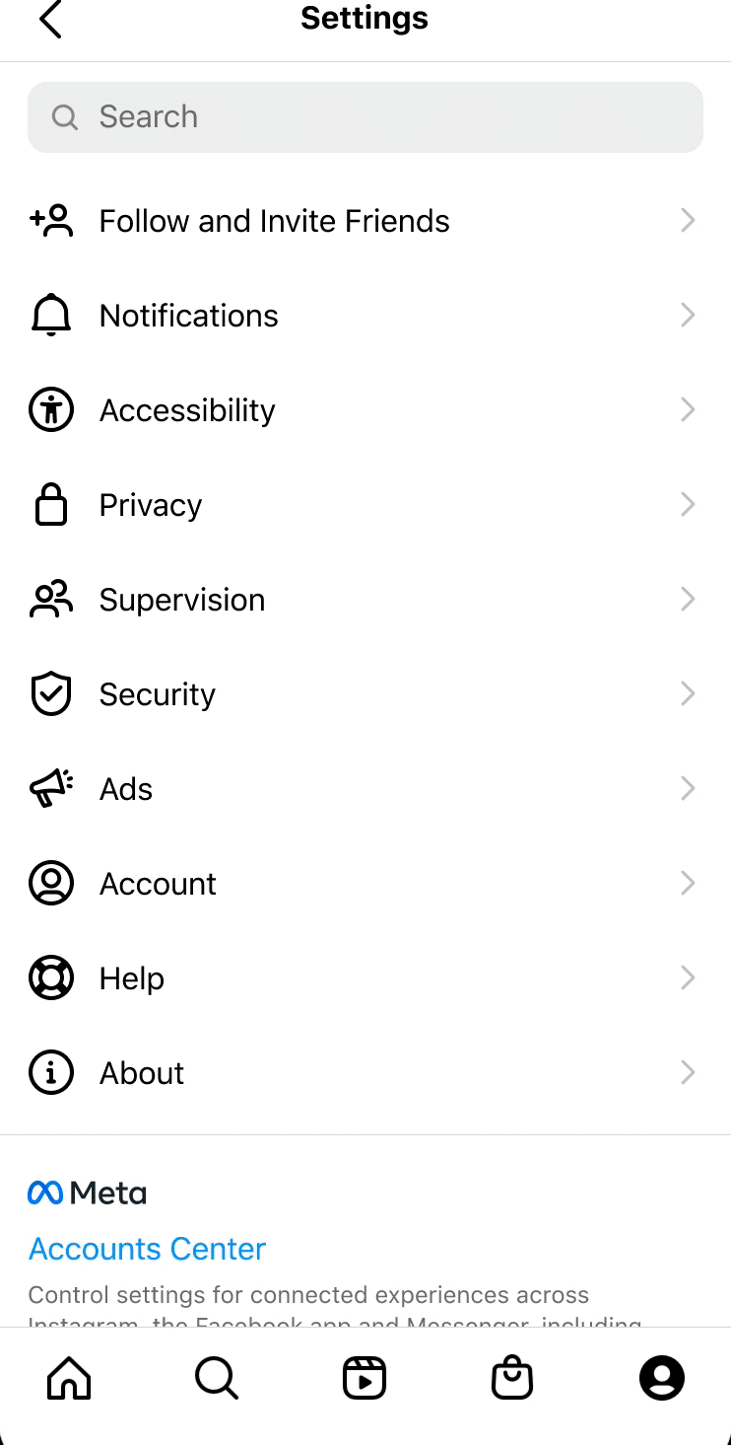
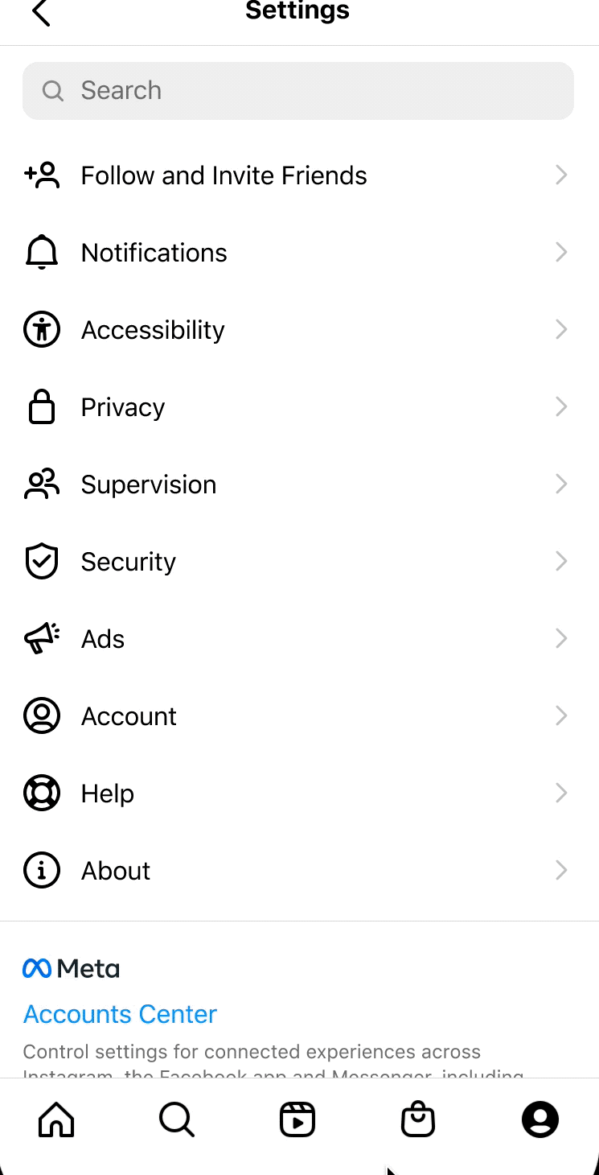
الدرس الثالث
تجارب مناسِبة للفئة العمرية
الإشراف اليوم
تجربة المراهقين
الحصول على جهة إشرافية واحدة فقط
تجربة الآباء
التحكُّم بأداء العديد من المراهقين
وضع القراءة فقط
‹#›

Slide 27
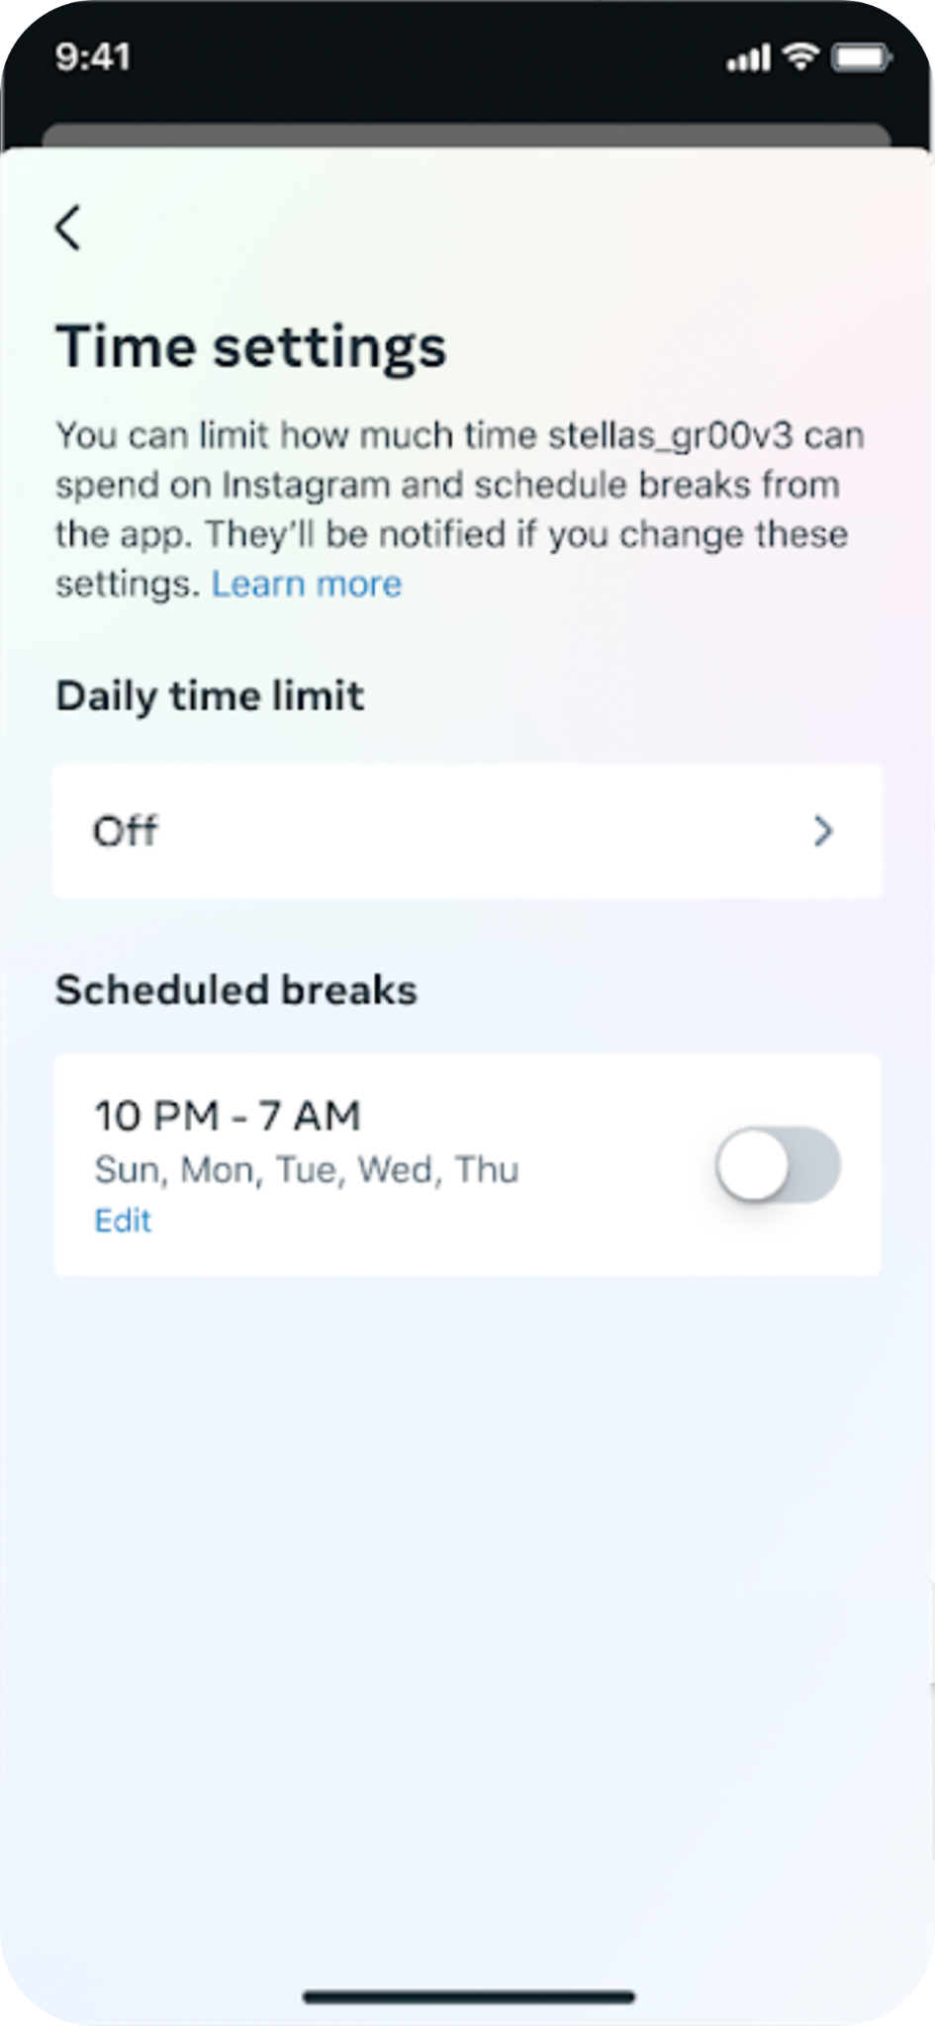
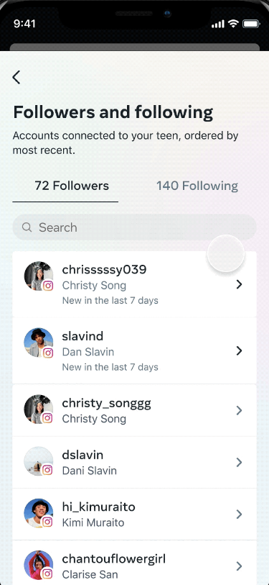
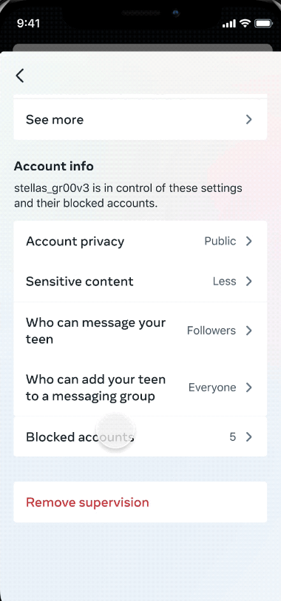
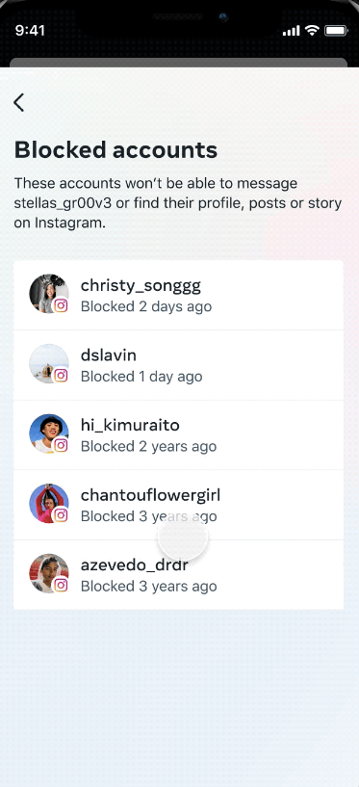
الدرس الثالث
تجارب مناسِبة للفئة العمرية
بالتفصيل
الإبلاغ (اختياري)
التحكّم بالوقت (القيود وفترات أخذ الاستراحة المحدَّدة)
إمكانية رؤية المتابعين، والمتابعة، وإعدادات الحساب، والحسابات المحظورة
‹#›

Slide 28
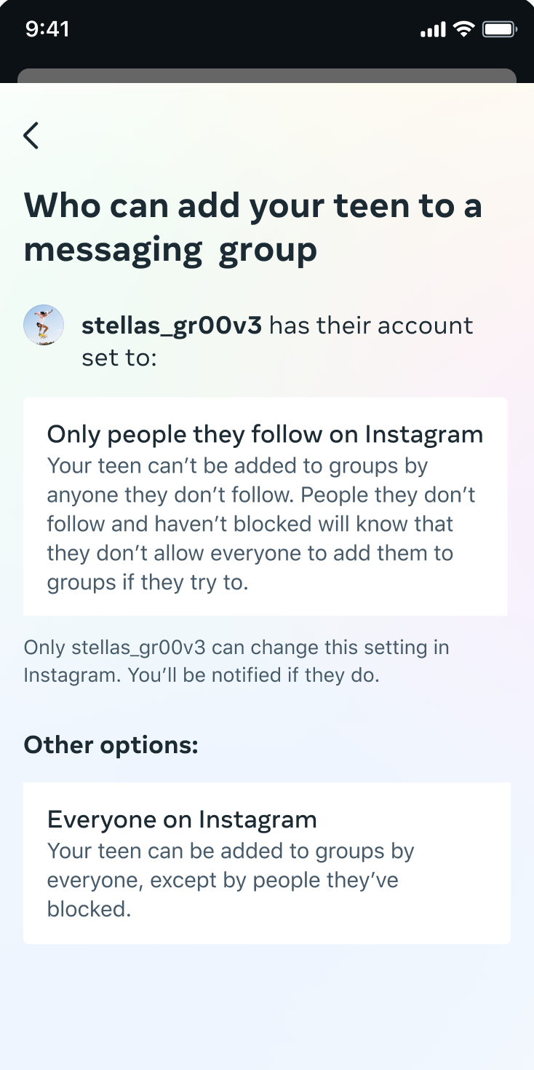
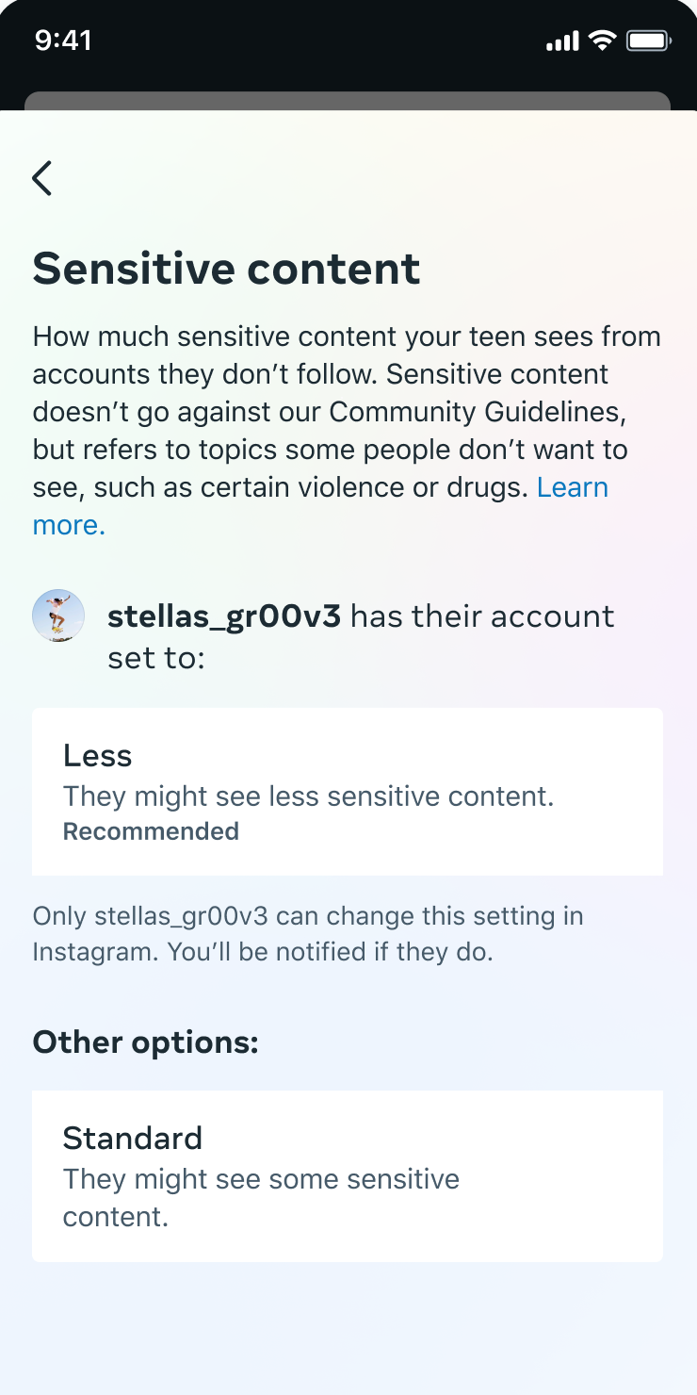
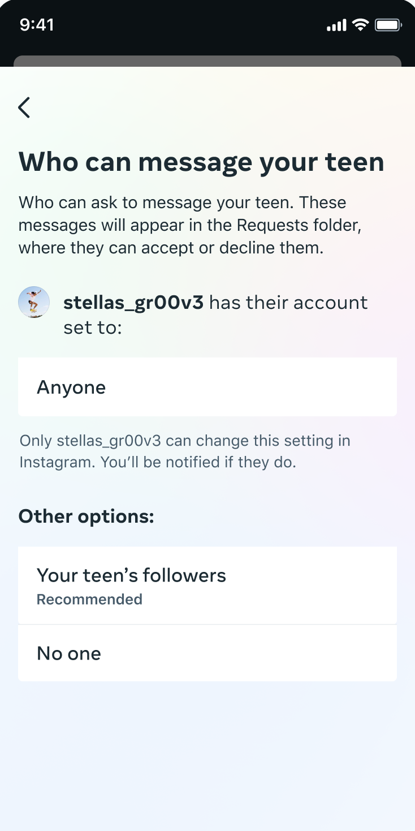
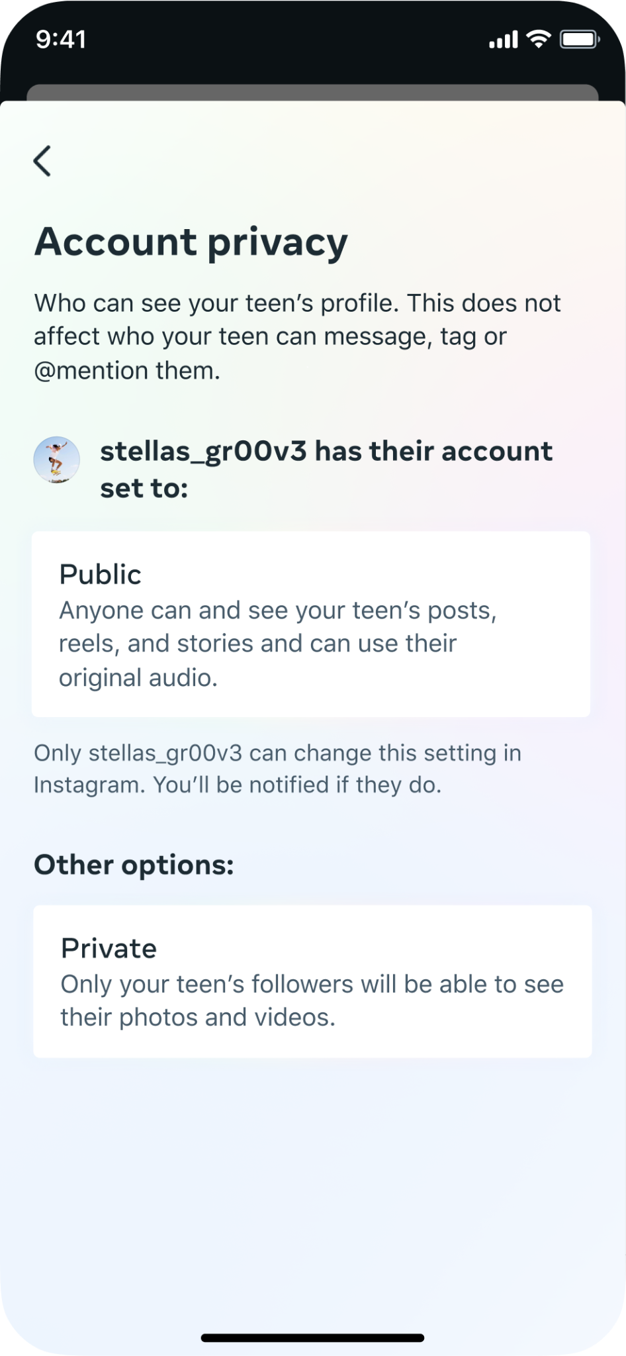
الدرس الثالث
تجارب مناسِبة للفئة العمرية
4 إعدادات يمكن للوالدين رؤيتها
‹#›

Slide 29
الدرس الثالث
تجارب مناسِبة للفئة العمرية
تتوفر أدوات إشراف الوالدين على Instagram حول العالم الآن
‹#›

Slide 30
الدرس الثالث
تجارب مناسِبة للفئة العمرية
حسابات خاصة بشكل افتراضي للمراهقين تحت سن 16 سنة
‹#›

Slide 31
تحديثات النشاط
تحديثات أعلى الصفحة الرئيسية
الدرس الثالث
تجارب مناسِبة للفئة العمرية
إبراز مزايا الحسابات الخاصة للمراهقين الذين لديهم حسابات
‹#›

Slide 32
مُلحَق
موارد لك ولعائلتك في الواقع الافتراضي
‹#›

Slide 33
مُلحَق
موارد لك ولعائلتك في الواقع الافتراضي
موارد لك ولعائلتك
مركز تعليمي للوالدين حول الواقع الافتراضي
‹#›

Slide 34
مُلحَق
موارد لك ولعائلتك في الواقع الافتراضي
إشراف الوالدين في الواقع الافتراضي
السلامة في الواقع الافتراضي الاجتماعي
الوقت المستهلَك والصحة
الأمور المالية
محتوى غير مناسِب للفئة العمرية
أدوات الإبلاغ
إعدادات خصوصية افتراضية
سُبُل الحماية أثناء المحادثات على Quest واستخدام الواقع الافتراضي على Messenger
مركز السلامة والأمان الخاص بـ Quest
الإحساس بالإشراف والمساحة
مشتريات محمية برمز تعريف شخصي
تصنيفات التحالف الدولي للتصنيف العمري (IARC) على متجر Quest Store
إرشادات المحتوى لمتجر Quest Store
سُبُل الحماية الحالية
مشاهدة قائمة الأصدقاء
تمكين وتعطيل السمات الاجتماعية
سمات افتراضية للمراهقين على حساب Meta
مشاهدة الوقت المنقضي في الواقع الافتراضي
استلام إشعارات بالمشتريات
عرض قائمة بالتطبيقات
عرض، وحظر، والموافقة على المشتريات، وتنزيل، واستخدام التطبيقات
حظر إمكانية اتصال المراهق بالكمبيوتر المكتبي، أو المطوِّر، أو Air Link
جديد!
إشراف الوالدين
‹#›

Slide 35
مُلحَق
موارد لك ولعائلتك في الواقع الافتراضي
دخول محمي على التطبيقات
‹#›

Slide 36
مُلحَق
موارد لك ولعائلتك في الواقع الافتراضي
حظر افتراضي على تنزيل أو شراء تطبيقات غير متوافقة مع تصنيف التحالف الدولي للتصنيف العمري (IARC) في متجر Quest
‹#›

Slide 37
مُلحَق
موارد لك ولعائلتك في الواقع الافتراضي
إشراف الوالدين
‹#›

Slide 38
مُلحَق
موارد لك ولعائلتك في الواقع الافتراضي
لوحة التحكُّم الخاصة بالوالدين
‹#›

Slide 39
مُلحَق
موارد لك ولعائلتك في الواقع الافتراضي
إخطارات وتصريحات بالشراء
‹#›

Slide 40
مُلحَق
موارد لك ولعائلتك في الواقع الافتراضي
لوحة التحكّم الخاصة بالمراهقين (وضع القراءة فقط)
‹#›

Slide 41
مُلحَق
موارد لك ولعائلتك في الواقع الافتراضي
قيود على الإعلانات وأدوات تحكُّم للمراهقين
إخفاء بعض الإعلانات والإبلاغ عنها وتقليل رؤيتها
استهداف حسب العمر، والجنس، والموقع الجغرافي فقط
منع الاستهداف المبني على أساس الاهتمامات
الإعلانات المحظورة للمستخدمِين دون 18 عاماً
‹#›

